Slide 1
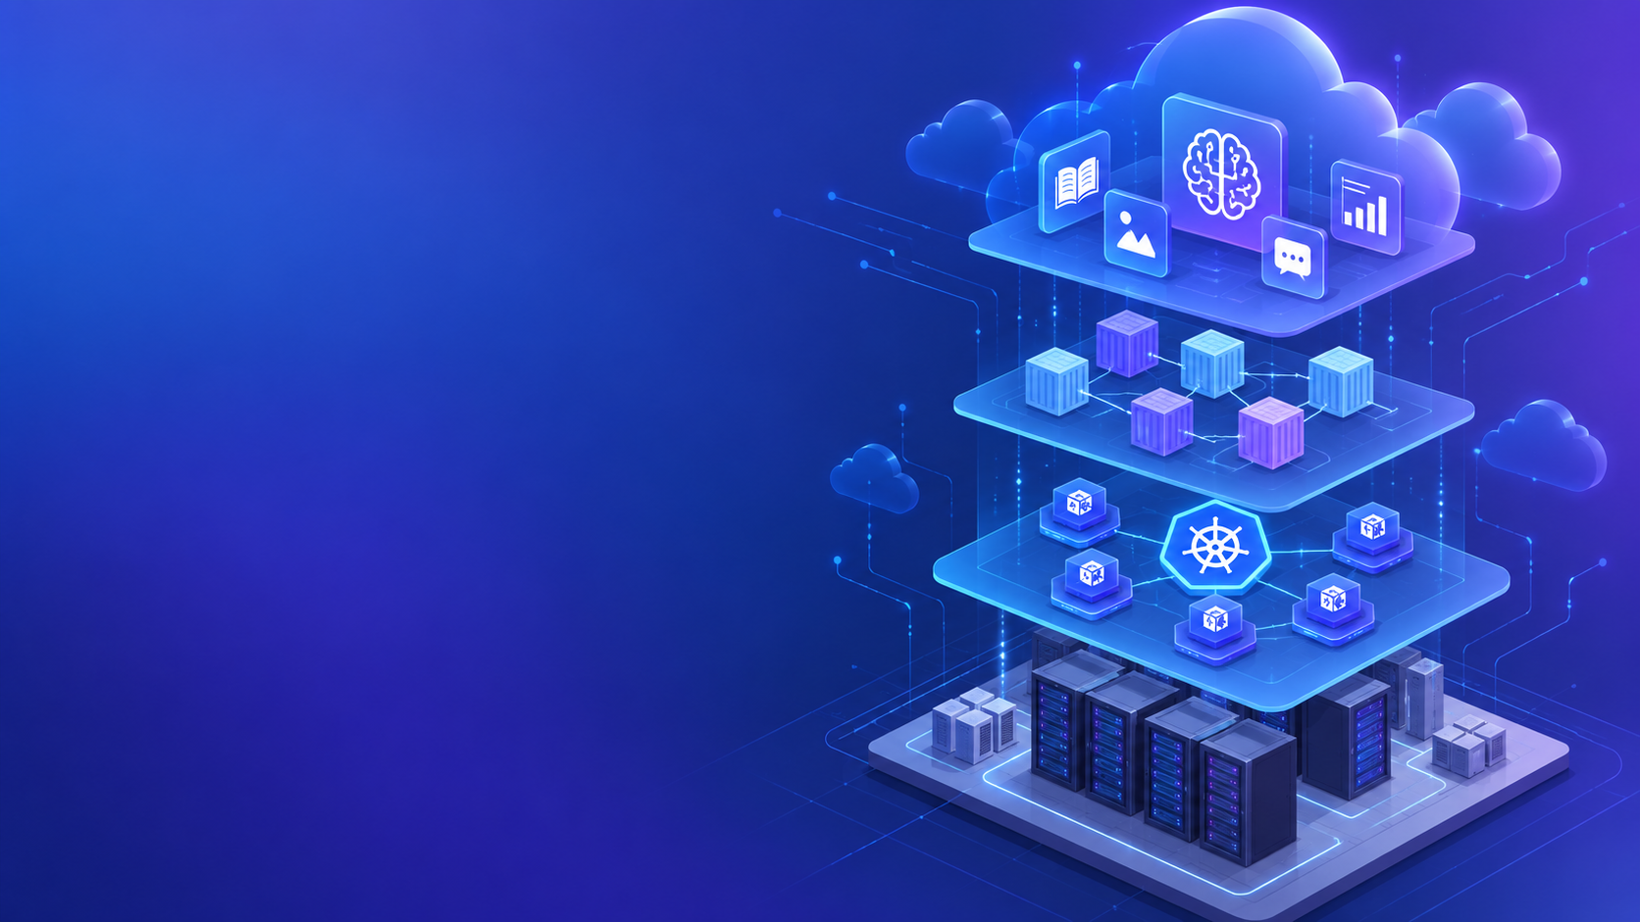
第二章
现代云计算与
云原生体系结构
Modern Cloud Computing and Cloud-Native Architecture
东北大学 软件学院
Notes:
讲授提示：本章从“传统云架构”过渡到“现代云平台架构”，强调服务化、自动化、云原生和AI平台化。

Slide 2
本章学习目标与4学时安排
从概念框架、核心机制到现代云原生基础设施逐步展开
01
理解传统云计算体系结构
第1学时
Traditional Cloud Architecture
IaaS / PaaS / SaaS
02
掌握交付模型与部署模型
第2学时
03
建立现代六层云平台视角
现代云平台六层架构
虚拟化、容器、调度
04
第3学时
理解三类关键现代概念
Kubernetes、Service Mesh
Serverless、可观测性
第4学时
Control/Data Plane
API Gateway、IaC/GitOps、讨论
Notes:
讲授提示：用4学时安排把旧课件的静态结构压缩为基础概念，将更多时间用于现代云原生系统的运行机理。

Slide 3
为什么要从“五层架构”升级？
现代云不再只是虚拟机资源池，而是面向应用、数据与AI的可编程平台
虚拟化云
容器云
云原生
AI Cloud / MaaS
旧视角：静态分层
新视角：运行体系
2026重点：AI服务化
强调资源层、平台层、应用层之间的上下关系，适合理解云计算基本概念。
强调调度、编排、弹性、观测、服务网格和自动化交付。
GPU、AI平台、模型服务、MaaS和智能体成为云平台的新上层形态。
教学转向：从“云是什么”走向“云如何运行、如何交付、如何自动化演进”。
Notes:
讲授提示：指出传统五层不是错误，而是适合作为历史基础；现代课程要解释云平台怎样把资源变成持续交付的服务。

Slide 4
PART 1
传统云计算体系结构
保留五层结构，但将其定位为 Traditional Cloud Architecture
Cloud is not only infrastructure, but a programmable service platform.
Notes:
讲授提示：进入基础概念。

Slide 5
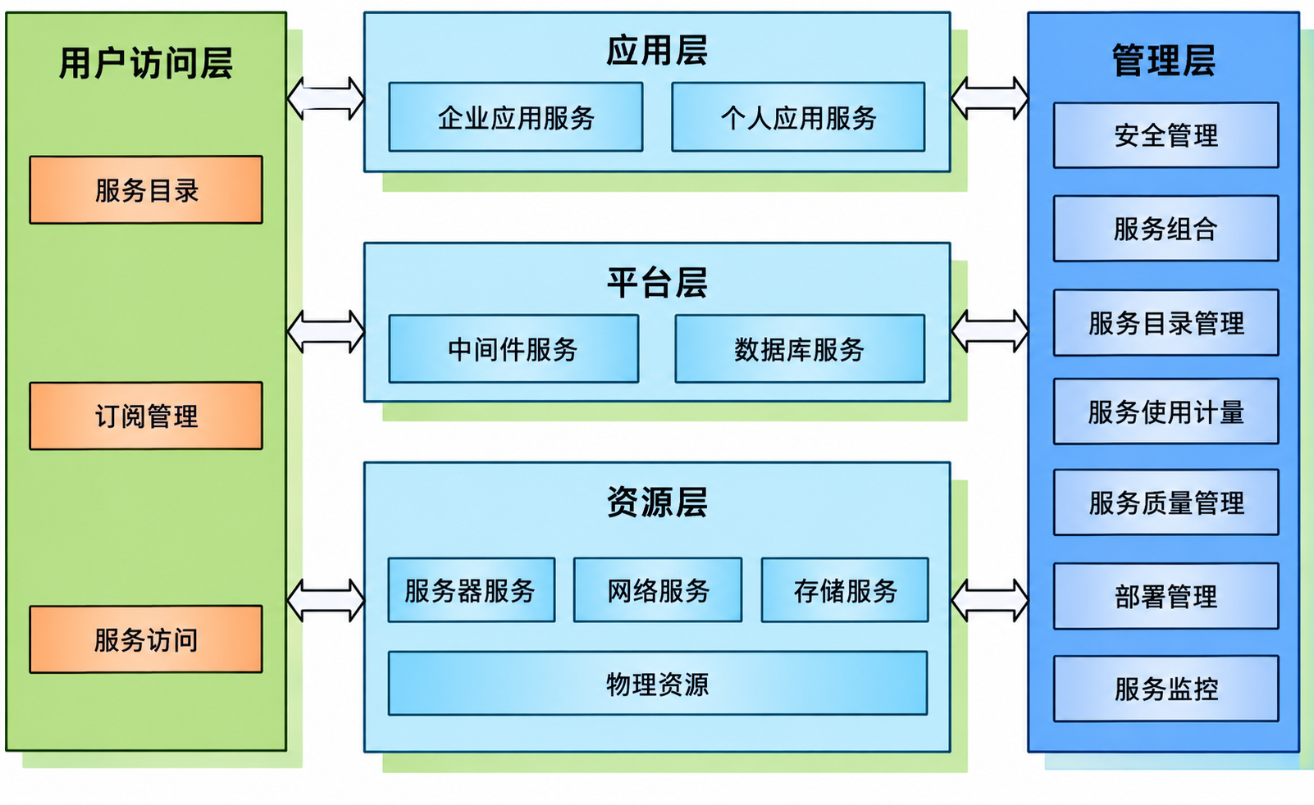
Traditional Cloud Architecture：经典五层结构
应用层、平台层、资源层、用户访问层、管理层：以“服务”为核心的早期云架构
抽象
隐藏物理硬件差异，提供标准化计算、存储与网络能力。
主要局限
封装
将资源能力包装成数据库、消息队列、对象存储等平台服务。
教学处理
交付
通过Web、API或智能体入口，把能力转化为可消费的服务。
Notes:
讲授提示：说明五层结构的服务思想仍然有效，但它难以描述现代云平台的动态编排、持续交付与服务治理。

Slide 6
云交付模型：IaaS / PaaS / SaaS
不重复定义，重点看“用户管理范围”与“抽象层次提高”
IaaS
用户管理OS、中间件、应用；云管理硬件与虚拟化
VM、块存储、VPC、负载均衡
PaaS
用户关注代码与数据；平台管理运行时和扩缩容
数据库服务、应用运行平台、AI训练平台
SaaS
用户直接使用业务功能；供应商管理完整技术栈
协同办公、CRM、在线会议、教学平台
理解路径：从“我管理服务器”到“我只使用服务”。
Notes:
讲授提示：重点不是背定义，而是理解责任边界的变化和抽象层次的提高。

Slide 7
IaaS / PaaS / SaaS 对比
服务模型 | 提供什么？ | 用户主要负责什么？ | 服务商主要负责什么？ | 核心特点
IaaS | 计算、存储、网络等基础设施 | OS、应用、数据及部分配置 | 物理硬件、虚拟化及基础资源 | 控制强、灵活度高
PaaS | 应用开发与运行平台 | 应用代码、业务逻辑、数据 | 基础设施、运行环境、开发平台 | 开发快、运维少
SaaS | 可直接使用的软件 | 软件使用及业务数据 | 软件、平台、基础设施及升级维护 | 开箱即用、管理最少
IaaS → PaaS → SaaS：抽象程度越来越高，用户需要管理的内容越来越少。
Notes:
讲授提示：重点不是背定义，而是理解责任边界的变化和抽象层次的提高。

Slide 8
云部署模型：Public / Private / Hybrid
本章只保留核心差异，避免与第一章重复
Public Cloud 公有云
Private Cloud 私有云
Hybrid Cloud 混合云
由云服务商提供，多租户共享基础设施，优势是弹性、快速交付和按需付费。
面向单一组织专用，强调控制、安全、合规与定制化管理。
将私有环境与公有云服务组合，用于成本、合规、弹性之间的折中。
对比维度 | 公有云 Public Cloud | 私有云 Private Cloud | 混合云 Hybrid Cloud
资源归属 | 云服务提供商 | 单一企业或组织 | 企业 + 云服务提供商
部署位置 | 服务商数据中心 | 企业内部或专用环境 | 私有环境与公有云协同
服务对象 | 多用户、多租户 | 单一组织 | 企业内部及外部云资源
控制能力 | 较低 | 高 | 较高
弹性能力 | 高 | 相对有限 | 高
安全与成本 | 成本低，安全依赖服务商 | 安全高，建设维护成本高 | 在安全、成本和弹性之间平衡
核心特点 | 共享、弹性、按需使用 | 专用、安全、可控 | 融合、灵活、综合平衡
Notes:
讲授提示：部署模型重点讲选择标准：谁拥有资源、服务面向谁、合规与弹性如何权衡。

Slide 9
云的共性机制：多租户、资源池化、SLA
这些概念贯穿传统云和现代云原生体系
Multi-Tenancy 多租户
Resource Pooling 资源池化
多个租户共享底层资源，但通过隔离机制保证安全、性能与管理边界。
把分散的CPU、GPU、存储、网络组织成统一可调度资源池。
Service Delivery 服务交付
SLA 服务等级协议
将基础能力以API、控制台、SDK、CLI或门户的形式交付给用户。
围绕可用性、性能、可靠性、响应时间等指标明确服务承诺。
云平台的本质：把不稳定、异构、分散的资源，包装成稳定、标准、可度量的服务。
Notes:
讲授提示：强调这些是云计算的核心概念，不因Kubernetes和AI平台出现而消失，只是实现方式变得更自动化。

Slide 10
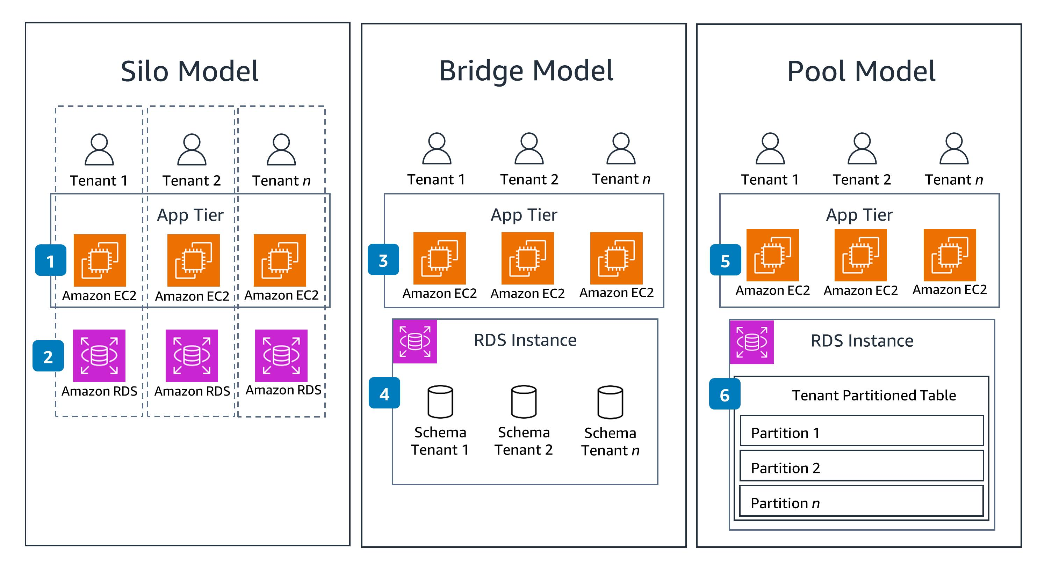
多租户
模式 | 资源共享方式 | 隔离程度 | 特点
Silo Model | 每个租户独享应用、数据库等资源 | 高 | 安全性强，但资源利用率较低、成本高
Pool Model | 多租户共享应用、计算和数据库 | 较低 | 成本低、利用率高，但隔离设计更复杂
Bridge Model | 一部分共享、一部分独享 | 中等 | 在成本与隔离之间折中
Notes:
讲授提示：强调这些是云计算的核心概念，不因Kubernetes和AI平台出现而消失，只是实现方式变得更自动化。

Slide 11
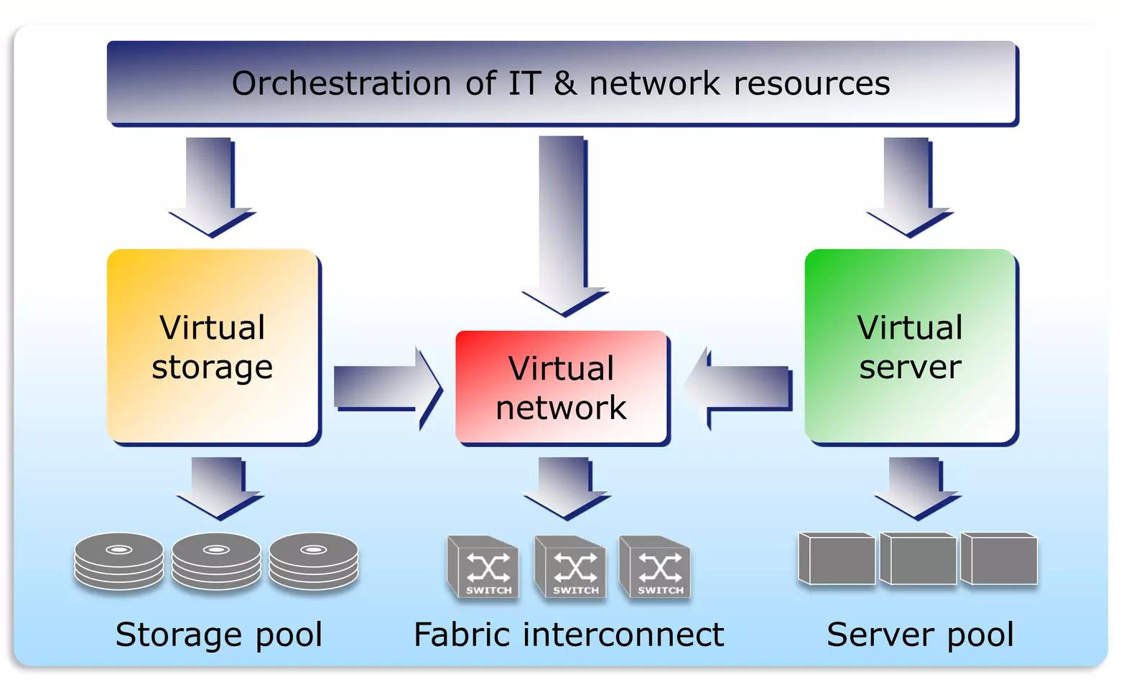
资源池化
资源池化的关键是把多个物理设备的能力汇聚成可被工作负载使用的总体容量，而不是永久固定绑定到某一台机器。
资源池是云平台实现弹性伸缩的重要基础。
Notes:
讲授提示：强调这些是云计算的核心概念，不因Kubernetes和AI平台出现而消失，只是实现方式变得更自动化。

Slide 12
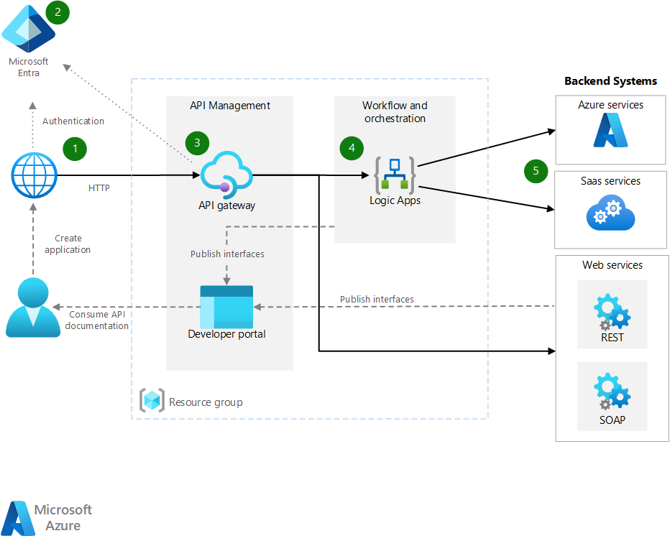
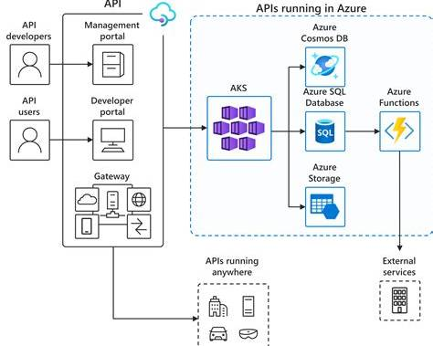
服务交付
将底层云能力封装为服务，并通过 API、Console、SDK、CLI 等标准接口按需交付给用户。
将底层云能力封装为服务，并通过 API、Console、SDK、CLI 等标准接口按需交付给用户。
Notes:
用户不需要知道 Lambda、EC2 或数据库内部如何部署，只需要通过一个标准化 API 使用服务。
AWS API Gateway 同样强调 Gateway 负责流量管理、认证授权、监控以及 API 生命周期等功能。

Slide 13
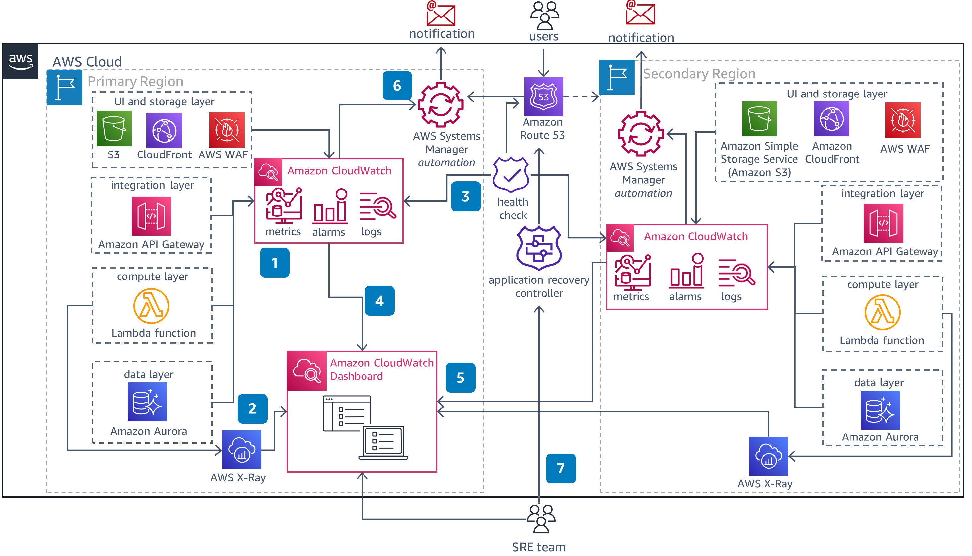
服务等级协议
SLA 是云服务提供商与客户之间具有约束力的服务承诺，其中规定服务指标、目标值、统计方式、适用条件以及未达标后的补偿机制。
SLA 要素 | 含义 | 示例
Service Scope | SLA 覆盖哪些云服务 | Compute、Database、Storage
Service Metrics | 衡量服务质量的指标 | Availability、Latency、Throughput
Target Level | 要达到的服务目标 | Availability ≥ 99.9%
Measurement | 如何统计和计算 | 按月统计正常运行时间
Service Credit | 未达到 SLA 时的补偿 | 返还部分服务费用
应用和基础设施指标需要被持续收集、监控和告警，才能判断系统是否满足业务 KPI 和 SLA。
Notes:
用户不需要知道 Lambda、EC2 或数据库内部如何部署，只需要通过一个标准化 API 使用服务。
AWS API Gateway 同样强调 Gateway 负责流量管理、认证授权、监控以及 API 生命周期等功能。

Slide 14
PART 2
现代云平台六层架构
从物理基础设施到AI应用，构建2026版云计算体系图
Cloud is not only infrastructure, but a programmable service platform.
Notes:
讲授提示：进入新增的六层架构，这是本章核心内容。

Slide 15
现代云平台六层架构总览
Cloud Native + AI Cloud：从底层硬件到上层智能应用的服务化链路
Application / AI Application
Microservice · Web App · AI App · Agent
一条主线
Layer 6
抽象层次不断提高：硬件 → 运行时 → 编排 → 云原生 → 平台服务 → 应用/AI。
Platform Services
Database · Big Data · AI Platform · MaaS · API Services
Layer 5
Cloud-Native Infrastructure
Kubernetes · Service Mesh · Serverless · Observability
两个平面
Layer 4
控制面负责“决策与配置”，数据面负责“实际流量与执行”。
Resource Orchestration
Scheduler · Container Orchestration · Auto Scaling
Layer 3
Virtualization & Container Runtime
VM · Container · containerd · GPU Virtualization
三类能力
Layer 2
弹性调度、服务治理、声明式自动化，是现代云平台区别于传统架构的关键。
Physical Infrastructure
CPU · GPU · Storage · Network · Data Center
Layer 1
Notes:
这张图展示了现代云平台的六层体系结构，我们可以从下往上理解。
第一层是物理基础设施层，提供CPU、GPU、存储和网络等基础资源。
第二层是虚拟化与容器运行时层，将物理资源抽象为虚拟机、容器等可隔离的运行单元。
第三层是资源编排层，通过调度器、容器编排和自动伸缩，实现资源的动态分配与管理。
第四层是云原生基础设施层，利用Kubernetes、Service Mesh、Serverless和可观测性技术，支撑应用的弹性运行与服务治理。
第五层是平台服务层，向开发者提供数据库、大数据、AI平台和模型即服务等能力。
第六层是应用与AI应用层，最终承载微服务、Web应用、AI应用和智能体。
大家需要把握三个核心思想：纵向上，平台抽象层次不断提高；横向上，通过控制面和数据面分离实现高效管理；能力上，通过弹性调度、服务治理和声明式自动化，实现现代云平台的智能化运行。

Slide 16
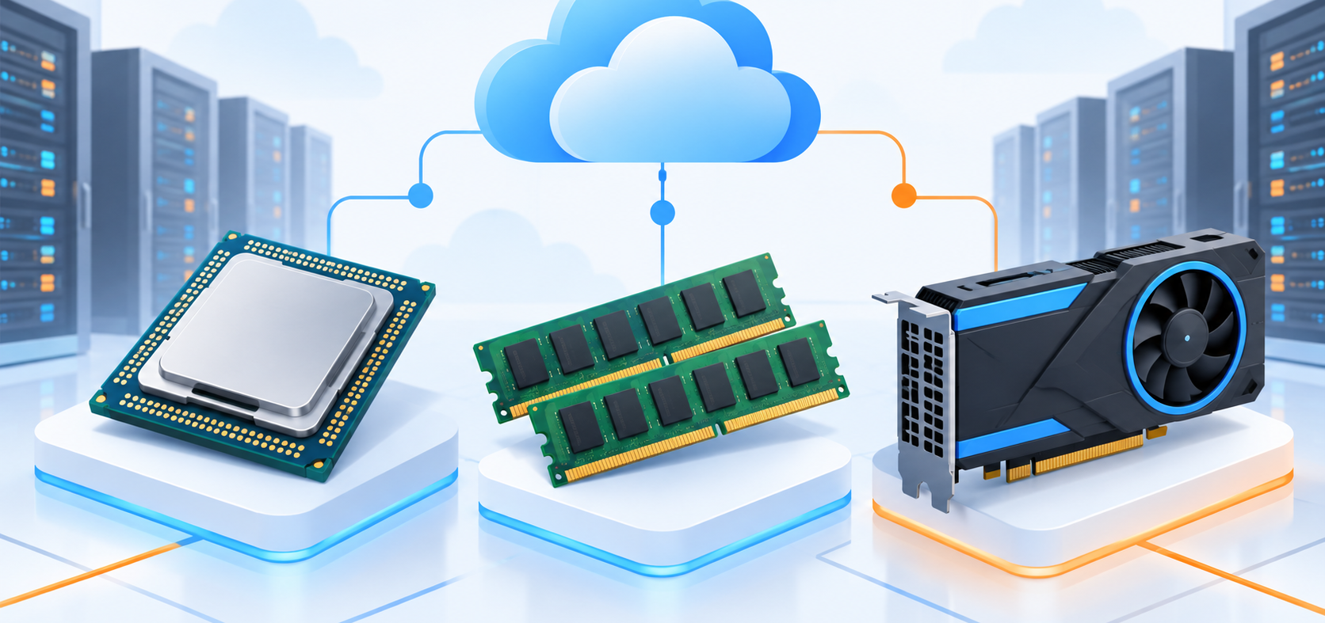
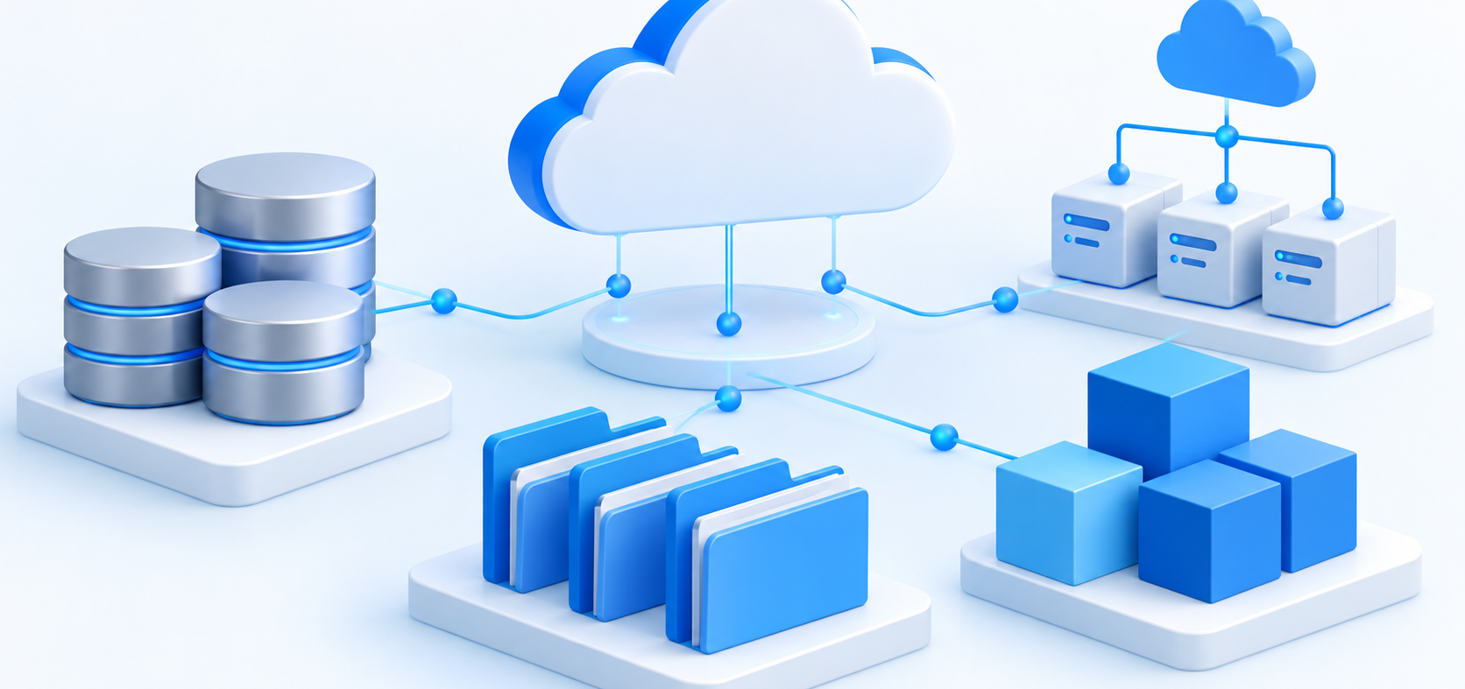
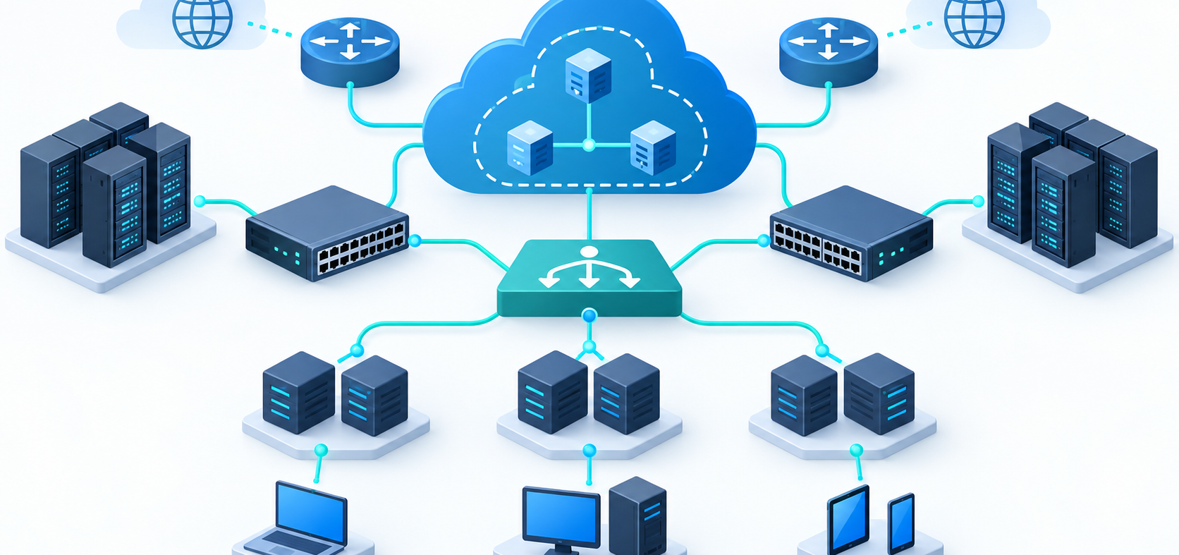
Layer 1：Physical Infrastructure
物理层提供云平台最底层的原始能力，是虚拟化、资源池化、资源编排与服务交付的基础。
计算资源
存储资源
网络资源
CPU / Memory / GPU / AI Accelerator
Block / File / Object Storage
VPC / Load Balancer / Interconnect
计算资源 Compute
存储资源 Storage
网络资源 Network
通用 CPU 承担业务逻辑；GPU / AI 加速器支撑模型训练、推理和高性能计算。
块存储、文件存储、对象存储共同支撑数据库、共享文件、海量非结构化数据和长期持久化。
交换网络、VPC / VNet、负载均衡和跨地域互联决定云服务的可达性、性能和安全边界。
物理基础设施为上层云平台提供最底层的计算、加速、存储与连接能力。
Notes:
现代云平台的物理基础设施层，主要由计算资源、存储资源和网络资源三部分组成。
首先是计算资源。 传统云计算主要依赖CPU和内存，为虚拟机、数据库和Web应用提供通用计算能力。现代云平台进一步引入GPU和AI加速器，形成异构计算基础设施，不仅能够承载传统业务，还能够支持大模型训练、AI推理和高性能计算。
其次是存储资源。 云平台将分散的存储设备组织起来，提供块存储、文件存储和对象存储等不同服务，分别满足数据库、共享文件、海量非结构化数据及模型文件的存储需求。
最后是网络资源。 现代云平台不仅需要实现服务器之间的连接，还需要通过高速网络、虚拟网络、负载均衡和跨地域互联，支撑大规模分布式应用的数据传输与服务访问。其中，VPC/VNet和负载均衡属于建立在物理网络之上的逻辑网络能力。
二、与传统云计算架构的主要区别
需要强调的是，现代云平台并没有改变物理基础设施的基本组成，而是扩展了资源类型、计算能力和网络支撑能力。

Slide 17
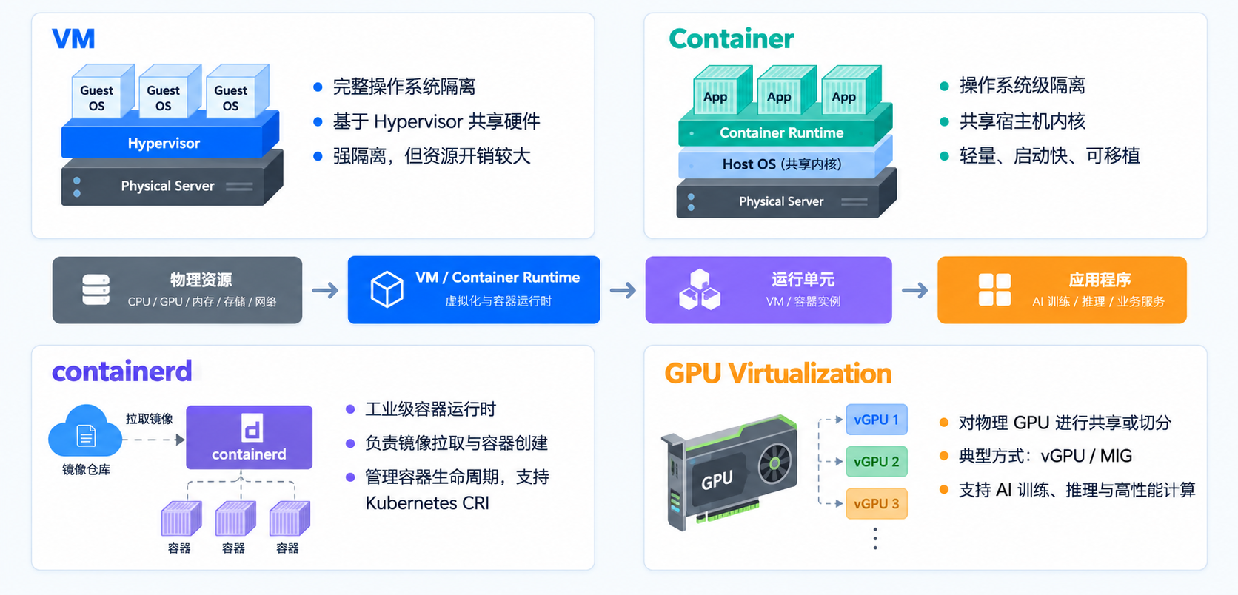
Layer 2：Virtualization & Container Runtime
把物理资源切分为可隔离、可迁移、可调度的运行单元
从以虚拟机为中心的资源虚拟化，发展为虚拟机、容器和异构计算资源协同的应用运行基础设施。
Notes:
上一层介绍了云平台的物理资源，那么这些资源如何转变为能够运行应用的环境呢？这就是第二层要解决的问题。
传统云计算主要通过Hypervisor创建虚拟机，每个虚拟机拥有独立操作系统，虽然隔离性较强，但资源开销较大，启动速度相对较慢。
现代云平台进一步引入容器技术。容器通常共享宿主机内核，将应用及其依赖封装成标准化运行单元，具有轻量、启动快和可移植等特点，特别适合微服务的快速部署。
图中的containerd则负责镜像拉取、容器创建和生命周期管理，并通过CRI与Kubernetes协同工作。
此外，随着人工智能的发展，现代云平台还需要通过vGPU、MIG等技术实现GPU资源共享与切分，支撑大模型训练和推理。
因此，第二层的核心变化，就是从传统的VM虚拟化，发展为VM、Container和GPU虚拟化协同的运行环境。
它解决了应用“以什么形式运行”的问题，而下一层Resource Orchestration则进一步解决应用“在哪里运行、运行多少实例以及如何自动恢复”的问题。

Slide 18
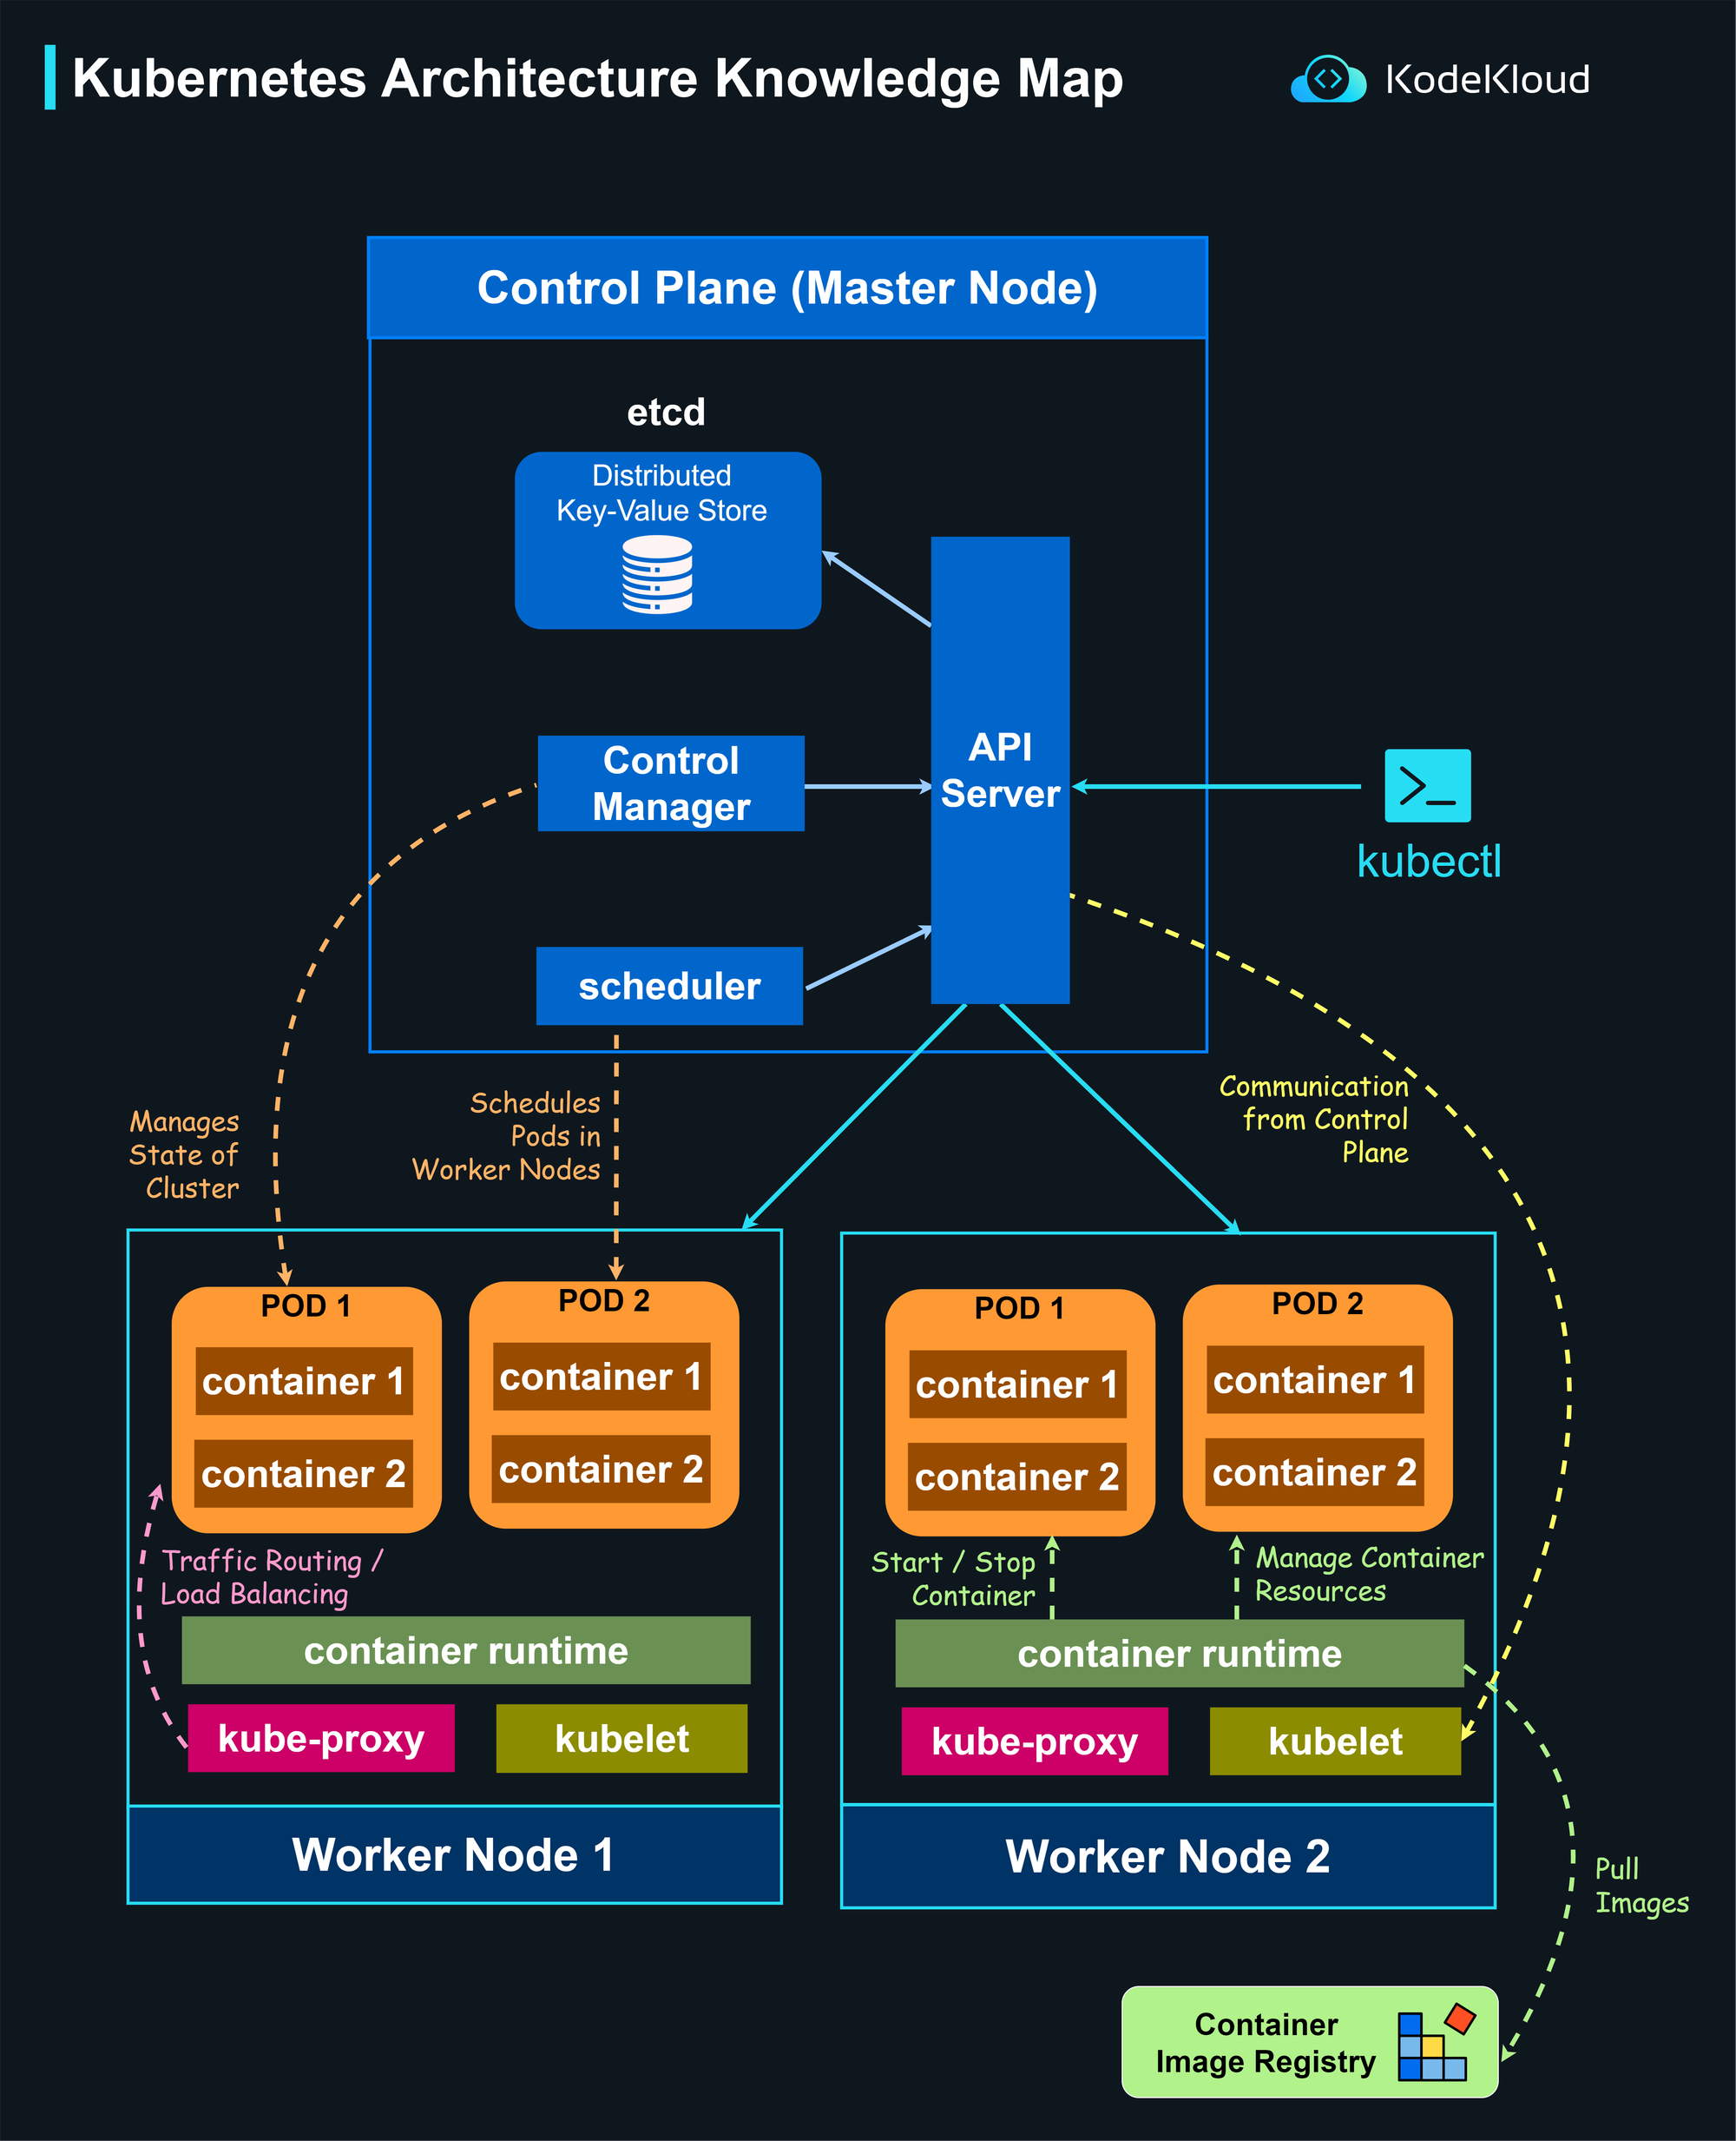
Layer 3：Resource Orchestration
调度器把“资源池”变成“按需运行的服务能力”
Scheduler 调度器
根据资源需求、亲和性、约束和负载，把任务放到合适节点。
Container Orchestration
管理容器创建、更新、迁移、恢复和服务发现。
Auto Scaling
根据负载与策略自动扩容/缩容实例与资源。
Notes:
前面第二层已经介绍了虚拟机、容器和containerd，它们解决的是应用以什么形式运行的问题。那么，当云平台中有成百上千个容器时，如何决定容器运行在哪里、需要多少实例，以及发生故障后如何恢复呢？
这就是第三层资源编排要解决的问题。
我们以Kubernetes为例。左侧架构图主要包含控制平面和工作节点。
控制平面相当于集群的大脑。其中，API Server负责接收请求，etcd保存集群状态，Scheduler根据资源需求和调度策略选择合适的节点，Controller Manager则持续维护集群的期望状态。
工作节点负责真正运行应用。kubelet接收相关指令，容器运行时负责创建和启动容器，kube-proxy实现服务网络转发。
右侧总结了资源编排的三项核心能力：Scheduler解决应用在哪里运行；Container Orchestration解决应用如何部署、更新和恢复；Auto Scaling则根据负载自动调整应用实例或节点数量。
因此，与传统云计算主要管理虚拟机和资源分配不同，现代资源编排进一步实现了面向应用的自动调度、生命周期管理和弹性伸缩。
这也为下一层的云原生基础设施提供了重要支撑。

Slide 19
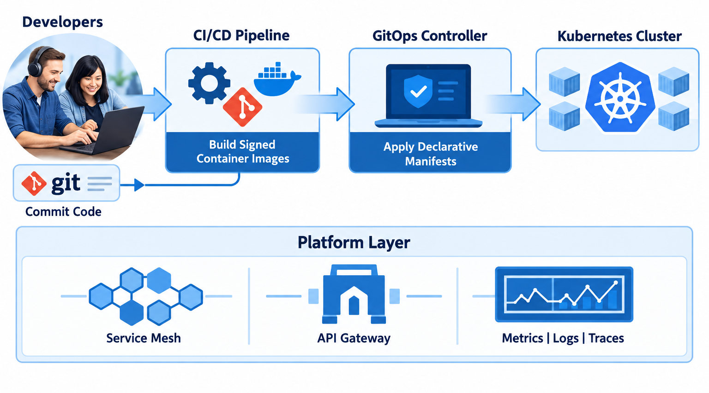
Layer 4：Cloud-Native Infrastructure
云原生基础设施负责“运行、治理、观测、弹性”
云原生不是“把应用放到云上”，而是围绕弹性、自动化、可观测和快速交付重新设计应用与平台。
Notes:
现代云原生平台如何将应用开发、自动化交付和运行管理连接起来，形成完整的软件交付与运行体系。
我们首先来看上方的流程。
第一步是开发人员提交代码。 开发人员通过 Git 管理应用代码，并将修改提交到代码仓库。
第二步是 CI/CD 流水线。 当代码发生变化后，流水线自动执行构建、测试和镜像制作，将应用及其运行依赖封装成标准化的容器镜像。
第三步是 GitOps。 GitOps 将 Git 仓库中的声明式配置作为期望状态，由控制器持续检查实际运行环境，并自动协调配置变化。这使应用部署从传统的人工操作转变为声明式、自动化管理。
第四步是 Kubernetes 集群。 Kubernetes 根据配置自动创建和管理容器实例，负责应用部署、资源调度、弹性伸缩和故障恢复。
再来看图的下方，这里展示了支撑云原生应用运行的三项重要能力。
Service Mesh负责微服务之间的通信治理，包括流量管理、服务间安全和可观测性；API Gateway提供统一的外部访问入口；Metrics、Logs和Traces则帮助我们监控应用状态、分析故障并追踪请求的执行过程。
因此，云原生不仅是将应用放进容器，而是通过CI/CD、GitOps、Kubernetes和服务治理技术，形成从代码提交到应用部署、运行监控和持续更新的完整自动化体系。
这也是现代云平台与传统云架构的重要区别：从以服务器和资源管理为中心，逐步转向以应用生命周期和持续交付为中心。

Slide 20
Layer 5：Platform Services
平台服务把复杂系统能力以API形式交付给开发者
Database
关系型/NoSQL/向量库
Big Data
湖仓/流处理/分析
AI Platform
训练/评测/部署
MaaS
模型即服务
API Services
身份/消息/搜索
开发效率
稳定运维
服务生态
开发者不需要从零搭建数据库、大数据平台或模型服务集群。
平台方负责高可用、备份、扩容、监控、升级和故障恢复。
不同平台服务通过API组合，形成可复用的业务能力。
Notes:
前面我们介绍了云原生基础设施，它解决了应用如何部署、运行和管理的问题。那么，开发者是否还需要自己搭建数据库、大数据分析平台和AI模型服务呢？
这就是第五层——**平台服务层（Platform Services）**要解决的问题。
平台服务层将底层复杂的系统能力封装成标准化服务，通过API等方式直接提供给开发者。
首先是数据库服务（Database），包括关系型数据库、NoSQL和向量数据库，为传统应用和AI应用提供数据存储、查询与管理能力。
其次是大数据服务（Big Data），通过数据湖、流式处理和数据分析等技术，支撑海量数据的处理与价值挖掘。
第三是AI Platform，提供模型训练、评测、部署和推理等能力，帮助开发者管理AI模型的整个生命周期。
第四是MaaS（Model as a Service，模型即服务）。开发者不必自行部署大模型，而是可以通过API直接调用模型能力，快速构建智能问答、RAG和Agent等应用。
最后是API Services，将身份认证、消息、搜索等公共能力封装为可复用服务，供不同应用灵活组合。
需要注意，图中这五类服务并不一定是严格的先后依赖关系，而是可以根据业务需要相互协作。
平台服务层的核心价值体现在三个方面：
第一，提高开发效率，避免重复建设复杂的基础平台。
第二，降低运维成本，由云平台负责服务的扩容、监控、升级和故障恢复。
第三，形成服务生态，使不同能力能够通过API组合，快速构建新的业务系统。
因此，现代云平台已经从传统的资源交付，进一步发展为数据能力、计算能力和AI能力的服务化交付，为最上层的Web应用、微服务和AI智能体提供直接支撑。

Slide 21
Layer 6：Application / AI Application
现代云平台最终支撑微服务、Web应用、AI应用和智能体
Microservices
Web Application
AI Application
Agent
把单体应用拆分为小服务，独立开发、部署和扩展。
通过Web、移动端和API向用户提供在线服务。
把模型能力嵌入搜索、推荐、问答、决策和自动化流程。
具备工具调用、记忆、规划与多步骤执行能力。
用户请求
API入口
微服务编排
模型调用
业务结果
Notes:
前面五层已经介绍了现代云平台如何从物理资源逐步构建出容器运行环境、资源编排、云原生基础设施和平台服务。那么，这些技术最终为谁服务？答案就是最上层的应用与AI应用。
这一层主要包含四类应用形态。
第一类是微服务（Microservices）。 它将传统大型单体应用拆分为多个相对独立的小服务，使不同业务模块能够独立开发、部署和扩展，提高系统的灵活性和可维护性。
第二类是Web应用（Web Application）。 通过浏览器、移动端和API向用户提供在线服务，例如电商平台、企业管理系统和在线办公应用。
第三类是AI应用（AI Application）。 它将大模型、机器学习等AI能力嵌入业务场景，实现智能搜索、推荐、问答和辅助决策。例如，企业可以结合知识库和大模型构建智能客服或RAG问答系统。
第四类是智能体（Agent）。 与传统AI问答不同，智能体不仅能够理解用户需求，还可以结合记忆、任务规划和工具调用，完成多步骤业务操作。例如，企业智能体可以查询数据库、分析业务数据，并调用外部API执行任务。
大家再看下方的流程：用户请求通过API入口进入系统，由微服务完成业务编排，在需要智能处理时调用模型服务，最终返回业务结果。
这说明现代云应用已经从单纯提供软件功能，进一步发展为业务逻辑与AI能力协同的智能应用系统。
需要强调的是，图中的四类应用并不是严格的递进关系，而是可以相互组合。例如，一个Web应用可以采用微服务架构，同时集成RAG和Agent能力。

Slide 22
PART 3
现代云原生体系结构
Control/Data Plane、API Gateway + Service Mesh、IaC/GitOps
Cloud is not only infrastructure, but a programmable service platform.
Notes:
讲授提示：进入新增概念。

Slide 23
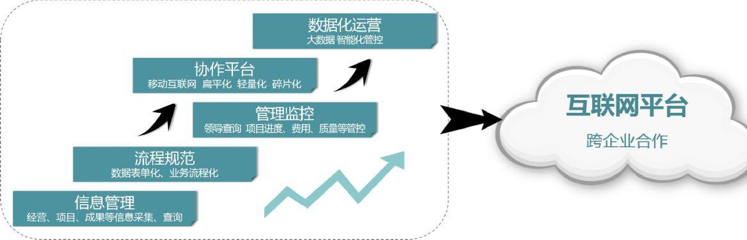
传统稳态业务环境遇到的问题
硬件依赖和资源限制
复杂的配置管理
缺乏弹性和可伸缩性
高维护成本和低效率
依赖特定的硬件和操作系统
信息管理
MIS、ERP……
流程规范
BPM、EAI……
管理监控
BAM、BI……
协作平台
OA、CRM……
稳态IT：安全 稳定 性能
数字化运营
SEM、O2O……
互联网平台
AI、IoT……
敏态IT：敏捷 弹性 灵活
Notes:
系统流量激增
季节性高峰期、促销活动或突发事件引起会流量激增，应用系统需要能够根据需求进行弹性扩展和收缩，以满足高峰时段的用户访问需求，同时避免资源浪费
成本优化需求
应用系统需要能够根据实际需要动态分配和释放资源。这种能力可以帮助企业优化成本，避免过度投入或资源短缺的情况
快速交付与市场应变
市场竞争激烈，企业需要快速推出新的产品和功能以满足用户需求
可靠性需求
系统需要提供容错和故障恢复的机制，能够自动水平扩展，自愈和自我修复
复杂应用扩展
不同团队可以并行开发不同的服务，从而实现敏捷开发和交付

Slide 24

企业化转型带来的大量应用需求
稳态IT
敏态IT
互联网/物联网应用 创新应用
数字化转型
MES
OA
BPM
互联网、 大数据 AI、 IoT
数字 营销
采购 互联网
平台 平台
CRM
HRM
……
应用价值提升
应用数量增长
应用类型丰富
应用需求多变
总部 机关
分支 机构
移动 接入
WEB
APP
物联网
内部员工
内部员工
内部员工/合作伙伴
PC用户
移动用户
物联终端

Slide 25
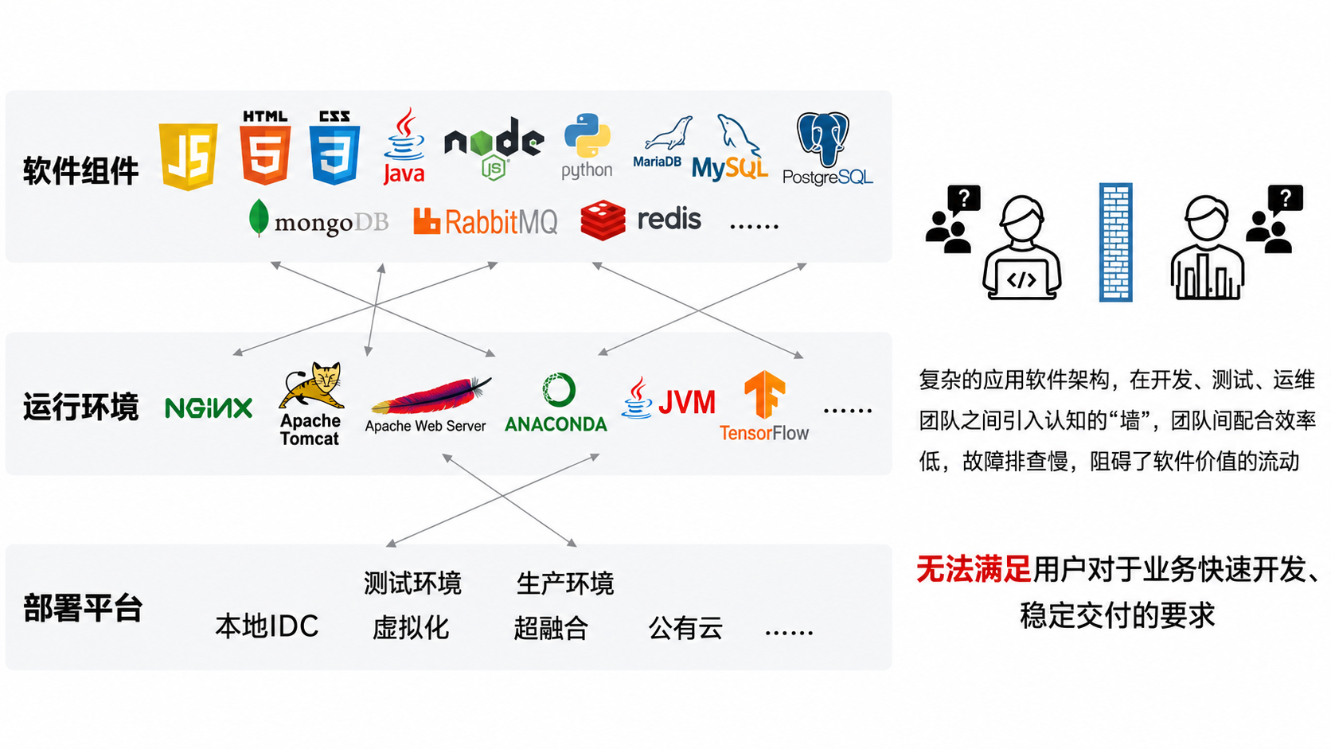
应用丰富及架构演进带来的开发和运维复杂性
Notes:
在传统实践中，企业通常采用物理服务器或者虚拟机来承载应用，并使用 Spring Cloud 等框架开发微服务。
微服务架构虽然把大型应用拆分成了多个相对独立的服务，但是，如果仍然采用传统的服务器管理方式，就会产生一系列新的问题。
首先是资源分配不够灵活。传统部署通常需要提前为应用分配 CPU、内存和服务器资源。当业务负载突然增加时，很难在短时间内完成扩容。
其次是资源隔离不足。如果多个微服务部署在同一台服务器上，一个服务占用了大量 CPU 或内存，就可能影响其他服务的正常运行。
第三是运维管理复杂。随着微服务数量增加，服务器环境、网络端口、服务配置和资源分配都需要单独管理，运维成本不断提高。
最后是监控和故障定位困难。传统监控更多关注服务器级别的 CPU、内存等指标，难以直接判断具体哪个微服务出现异常。
因此，仅仅将大型应用拆分成微服务还不够，我们还需要一套能够自动管理这些微服务的基础设施。

Slide 26
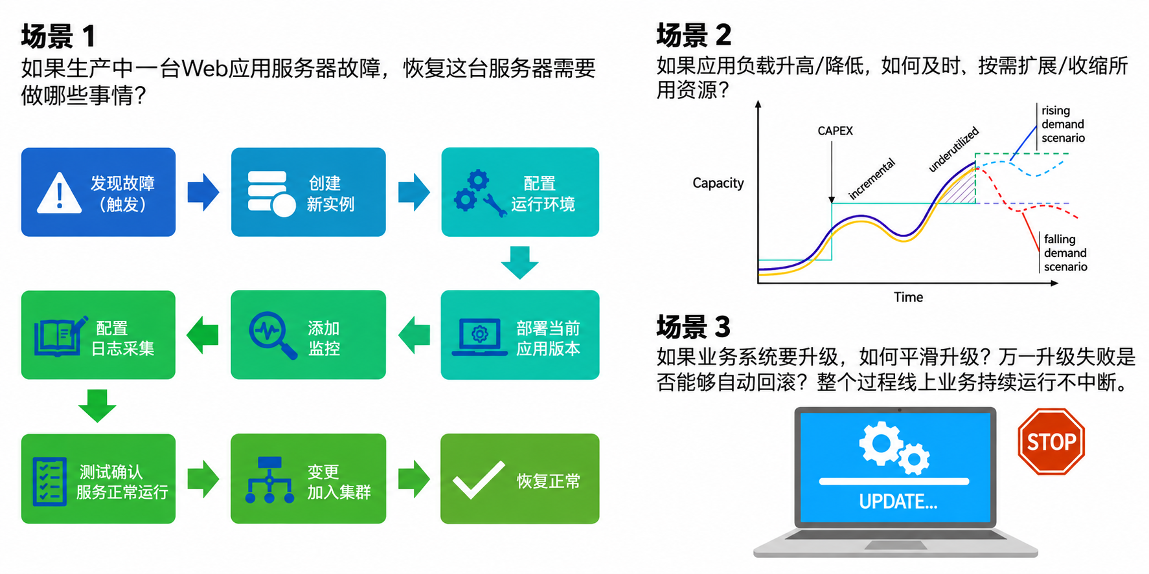
传统稳态业务环境难以高效承载敏态应用
Notes:
为什么企业需要云原生？我们可以通过图中的三个典型场景来理解。
第一个场景是服务故障恢复。
假设生产环境中的一台 Web 应用服务器发生故障。
在传统模式下，运维人员可能需要先发现故障，然后创建新的服务器实例、配置运行环境、部署应用、添加监控、配置日志，最后进行测试，并将新实例加入负载均衡集群。
整个过程涉及多个操作步骤，如果依赖人工完成，就可能造成较长时间的业务中断。
第二个场景是业务负载的动态变化。
例如，电商平台在促销活动期间，用户访问量可能突然增加；活动结束后，访问量又会迅速下降。
如果企业按照最高负载提前购买服务器，就可能在大部分时间造成资源闲置。
如果按照平均负载配置服务器，则可能在访问高峰时出现资源不足。
因此，我们希望系统能够根据实际负载自动扩容和缩容，让资源供给尽可能匹配业务需求。
第三个场景是应用的持续升级。
企业软件需要不断修复问题、增加功能和发布新版本。但是，升级过程中能否保持服务正常运行？如果新版本出现故障，能否快速回滚？
传统的停机升级显然难以满足需要持续提供服务的互联网应用。

Slide 27
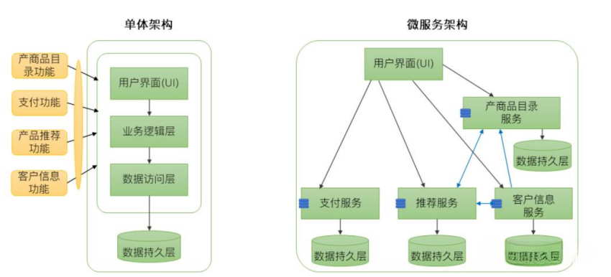
微服务架构
在面向服务架构设计理念的基础上，在2014年，微服务的概念被提出，其核心思想是在服务化的基础上对服务进行细粒度的拆解。
采用分散、扁平化的管理模式，使每项服务都可以作为独立的应用程序独立配置、运行及管理。
对服务之间的通讯进行改革，基于REST协议，使用较少精细和简单的消息系统，从而使各个服务之间的通讯更加便捷。
Notes:
单体架构所有的模块全都耦合在一块，代码量大，维护困难，微服务每个模块就相当于一个单独的项目，代码量明显减少，遇到问题也相对来说比较好解决。
单体架构所有的模块都共用一个数据库，存储方式比较单一，微服务每个模块都可以使用不同的存储方式（比如有的用redis，有的用mysql等），数据库也是单个模块对应自己的数据库。
单体架构所有的模块开发所使用的技术一样，微服务每个模块都可以使用不同的开发技术，开发模式更灵活。

Slide 28
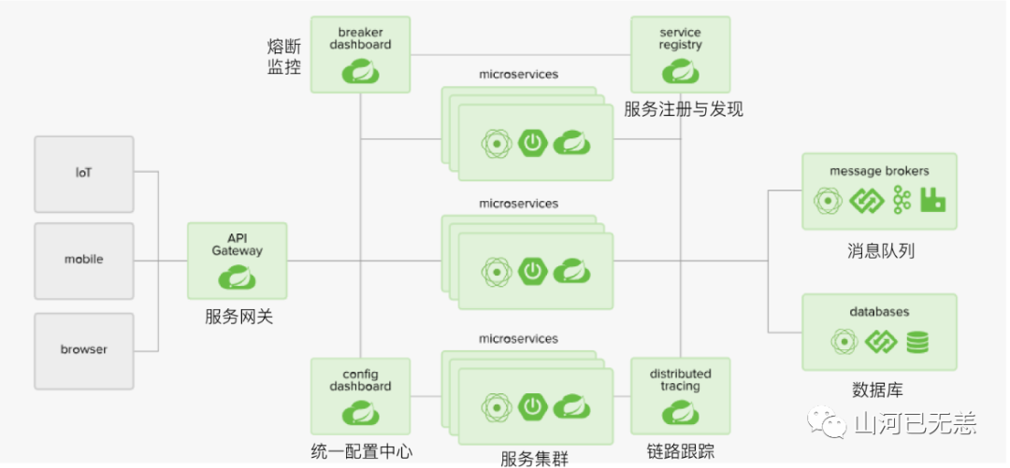
常见微服务架构——Spring Cloud
Notes:
Eureka：负责服务的注册与发现，将各服务连接起来
Hystrix：负责监控服务之间的调用情况，连续多次失败进行熔断保护
Hystrix dashboard、Turbine：负责监控Hystrix的熔断情况，并给予图形化的展示
Spring Cloud Config：提供了统一的配置中心服务。当配置文件发生变化的时候，Spring Cloud Bus负责通知各服务去获取最新的配置信息
Zuul：转发所有对外的请求和服务，起到API网关的作用
Sleuth+Zipkin：将所有的请求数据记录下来，方便我们进行后续分析

Slide 29
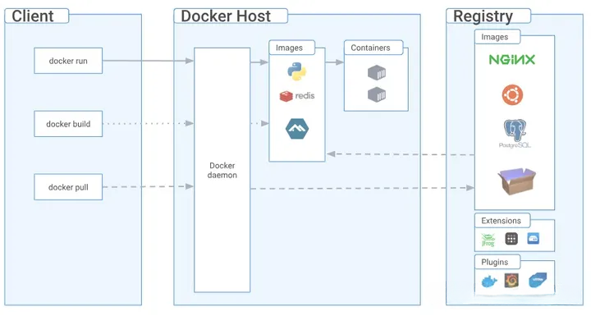
容器——Docker
Notes:
Docker是一种开源的应用容器引擎，可以将应用程序和依赖打包成一个可移植的镜像，然后发布到任何支持docker的平台上，也可以实现虚拟化。
docker的核心概念有三个：
镜像是一个特殊的文件系统，包含了运行容器所需的程序、库、资源、配置等文件。
容器是镜像的一个实例，是一个运行时的概念，可以启动、停止、删除等。
仓库是存放镜像的地方，可以是公开的或私有的，可以从仓库中拉取或推送镜像。
Docker 使用客户端-服务器架构。Docker 客户端与 Docker 守护进程，它负责构建、运行和 分发您的 Docker 容器。Docker 客户端和守护程序可以在同一系统上运行，也可以将 Docker 客户端连接到远程 Docker 守护 进程。Docker 客户端和守护程序使用 REST API 通过 UNIX 进行通信 套接字或网络接口。另一个 Docker 客户端是 Docker Compose， 这使您可以处理由一组容器组成的应用程序。
Docker 使用客户端-服务器架构。Docker 客户端与 Docker 守护进程，它负责构建、运行和 分发您的 Docker 容器。Docker 客户端和守护程序可以在同一系统上运行，也可以将 Docker 客户端连接到远程 Docker 守护 进程。Docker 客户端和守护程序使用 REST API 通过 UNIX 进行通信 套接字或网络接口。另一个 Docker 客户端是 Docker Compose， 这使您可以处理由一组容器组成的应用程序。

Slide 30
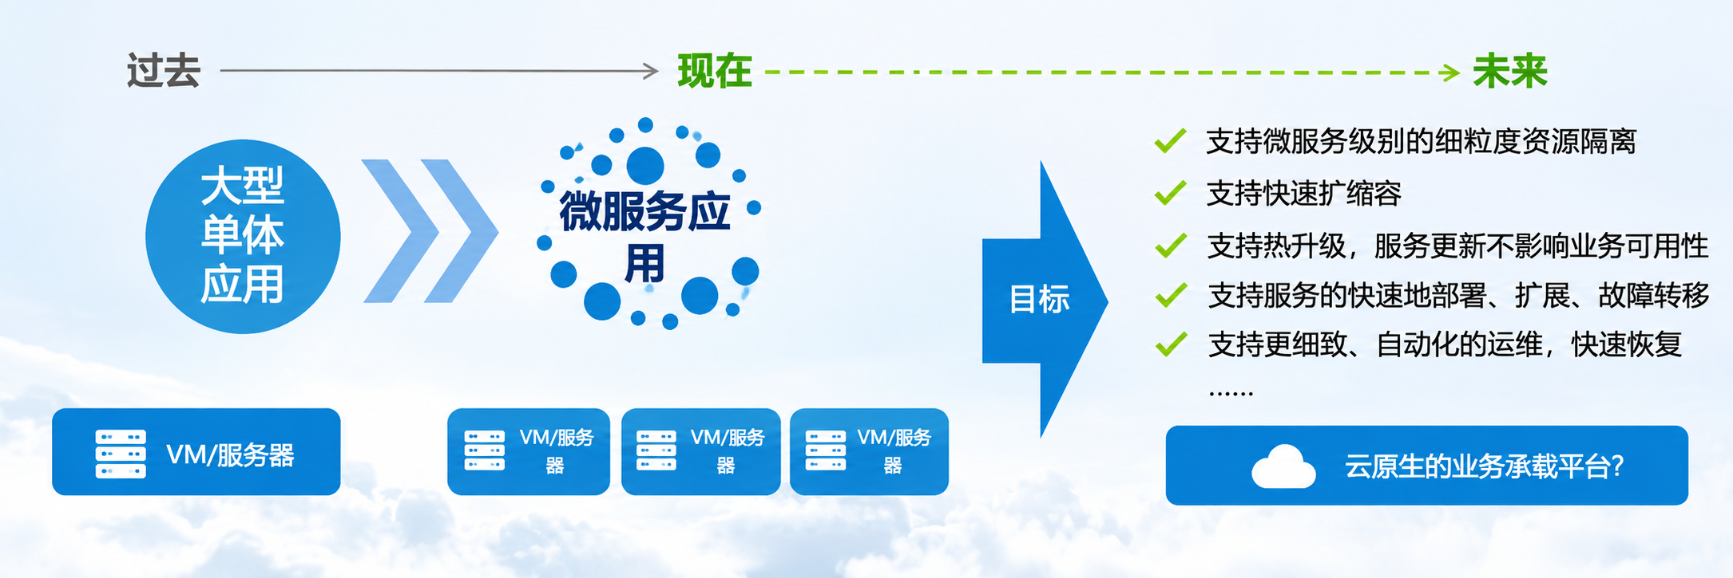
微服务架构应用对承载平台提出的要求
传统实践中，主要采用虚机/物理机+SpringCloud等微服务框架的方式承载微服务应用。
但在一个虚机/服务器上部署多个微服务会产生如下问题：
资源预分配，短时间内难以扩展
缺乏隔离性，服务相互抢占资源
增加环境、网络（端口）和资源管理的复杂性，治理成本高
监控粒度难以满足微服务应用运维的需要，线上问题难以排查定位，往往需要研发介入
我们需要一种新型的、为云而生的业务承载平台，去应对上述问题。

Slide 31
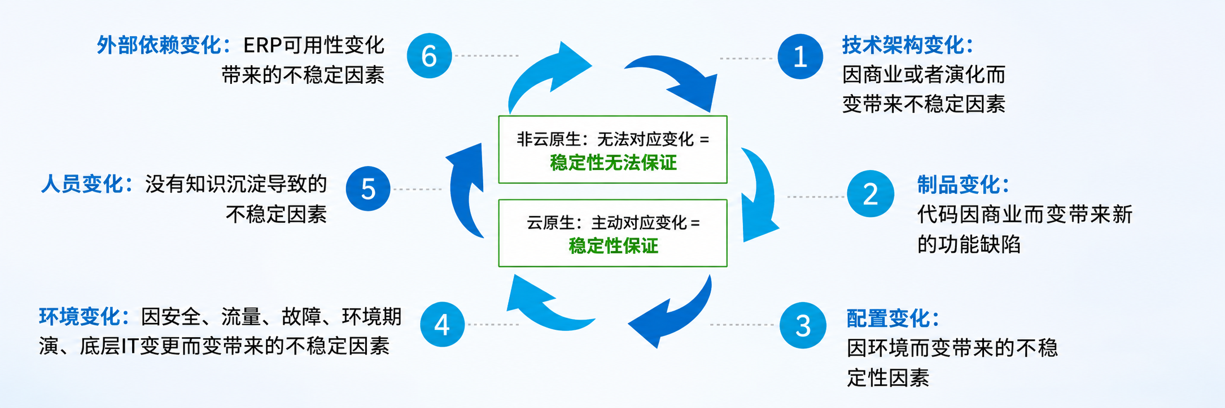
什么是云原生
落地的核心问题： 业务微服务的划分和设计（DDD、咨询方案等）、部署困难、维持运行困难、云资源管理与应用管理视角分离导致复杂性等。
传统方案： 仅仅考虑了一部分变化而引起的不稳定，如通过基于人工规则的服务治理保护链路、如时延体验较差的部署策略等。
云原生是告诉我们： 能够适应业务变化的微服务 + 能够适应制品变化的 DevOPS + 能够适应技术环境变化的技术底座 = 云原生平台；其中变化是以研发循环形式不断出现和累加的，如果不进行治理，那么这些变化就会积累，稳定性的破坏是熵增的，而云原生基础设施就要做到对变化产生的不稳定因素进行熵减处理。
向上站在企业立场上： 是要解决微服务体系快速落地的问题，低成本支撑企业创新以及数字疆域规模的扩张。

Slide 32
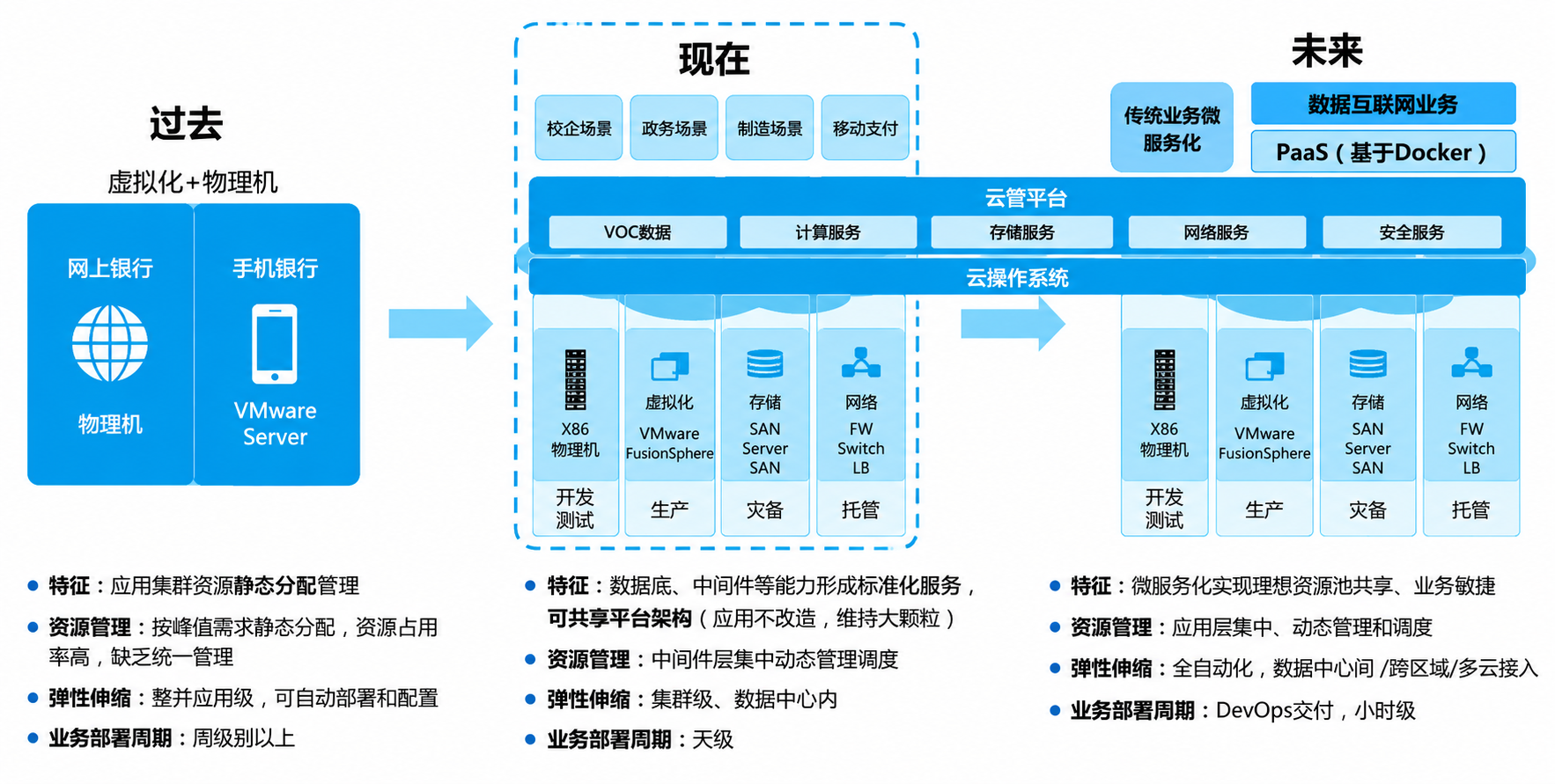
云原生应用相比传统应用的优势
Notes:
这张图展示了企业IT基础设施从传统物理机部署，发展到云平台，再进一步向云原生平台演进的过程。我们可以按照过去、现在和未来三个阶段来理解。
首先来看过去：以物理机和虚拟化为核心的传统部署模式。
早期企业通常针对不同业务系统分别建设IT基础设施。例如，网上银行和手机银行可能部署在不同的服务器或虚拟机上，每套业务拥有相对独立的计算、存储和网络资源。
这种架构的主要问题是资源管理相对静态。企业需要提前采购和分配服务器，资源往往按照业务峰值进行配置。当某个业务负载下降时，空闲资源也很难及时分配给其他业务使用。
同时，业务系统的部署和升级通常依赖人工操作，交付周期较长。因此，这一阶段的特点是：资源相对独立、管理较为分散、资源利用率不高。
接下来进入现在：以资源池化和云管理平台为核心的云计算架构。
随着虚拟化技术和云计算的发展，企业开始将原来分散的计算、存储和网络资源进行整合，形成统一的资源池。
大家可以看到，图中的云操作系统和云管理平台将底层的物理服务器、虚拟化平台、存储和网络能力进一步抽象，向上提供标准化的计算、存储、网络和安全服务。
相比过去，每套业务不再需要单独建设一套完整的基础设施，而是可以共享云平台提供的资源。
例如，某个业务需要增加服务器时，可以通过云平台申请新的虚拟机，而不必重新采购和安装物理服务器。
但是，这一阶段的云平台主要解决的是基础设施资源的集中管理和服务化问题。应用本身仍然可能是一个大型单体系统，部署、升级和扩容仍然存在较多人工操作。
因此，仅仅实现资源池化，还不能完全满足企业快速创新和持续交付的需求。
最后来看未来：以微服务、容器和自动化为核心的云原生平台。
随着业务需求不断变化，企业希望应用能够快速开发、快速发布，并根据业务负载自动调整资源。
这就要求云平台不仅管理底层基础设施，还要进一步管理应用的整个生命周期。
图中右侧展示的正是这一发展方向：在原有云平台的基础上，引入微服务架构、Docker等容器技术，以及PaaS平台能力。
首先，通过微服务架构，将大型应用拆分为多个相对独立的业务服务，使不同服务能够独立开发、部署和扩展。
其次，通过容器技术，将应用和运行依赖统一封装，降低不同运行环境之间的差异。
进一步，通过Kubernetes等容器编排平台，实现应用的自动部署、资源调度、弹性伸缩和故障恢复。
例如，某个业务访问量突然增加时，平台可以自动增加服务实例；当服务器发生故障时，平台能够在其他节点重新创建实例；当应用发布新版本时，还可以通过滚动更新等机制减少对正常业务的影响。
这样，企业的资源管理方式就从静态分配逐步转向动态调度，业务交付周期也可以从过去的周级、天级进一步缩短。
总结来看，这三个阶段的核心变化是：
传统IT架构主要关注如何部署和管理服务器；云计算平台主要关注如何将基础设施资源池化，并作为服务提供给用户；而云原生平台则进一步关注如何让应用适应变化，实现自动部署、弹性运行和持续交付。
这也说明，云原生不是对传统云计算的简单替代，而是在云计算资源池化和服务化基础上，进一步实现应用管理和交付方式的现代化。
接下来，我们将具体介绍支撑云原生平台的关键技术，包括 Kubernetes、Service Mesh、Serverless 和 Observability，理解现代云平台如何从“资源管理平台”进一步发展为“应用生命周期管理平台”。

Slide 33
Kubernetes overview
Kubernetes（简称 K8s） 是一个开源平台，用于自动化容器化应用程序的部署、扩缩容和管理。
Kubernetes 提供了一个框架，用于在由多个节点组成的集群中部署和管理容器，同时屏蔽底层基础设施的复杂性。
Kubernetes 提供了声明式 API（Declarative API），用于定义应用程序的期望状态。开发人员可以通过该 API 指定工作负载应运行的副本数量、所需的资源以及相应的配置信息。
Kubernetes 还将所有资源抽象为可定义的 API 对象（API Objects），使集群中不同对象之间的集成和交互能够通过标准化、程序化的方式实现，并具有完善的文档支持。

Slide 34
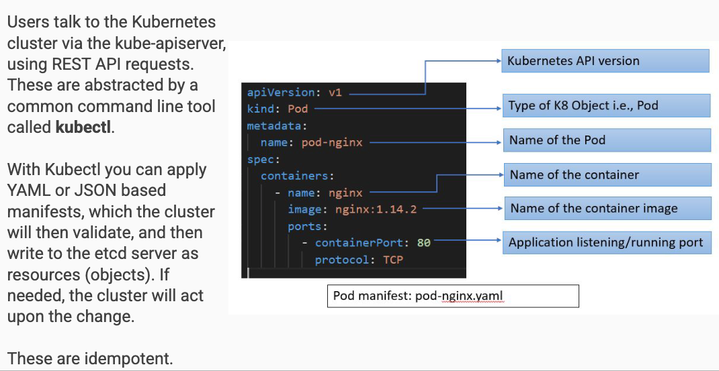
Kubernetes object: REST API

Slide 35
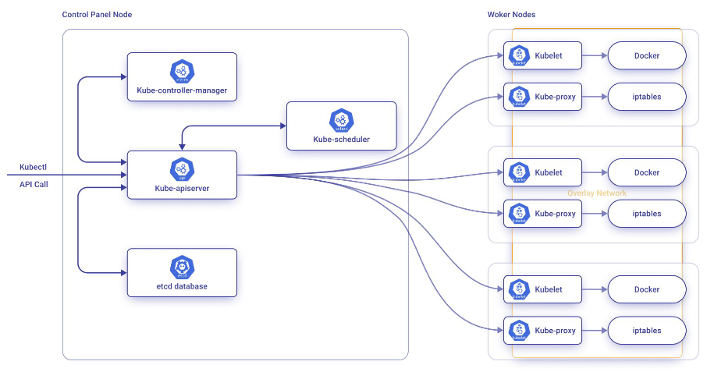
Kubernetes object: REST API

Slide 36
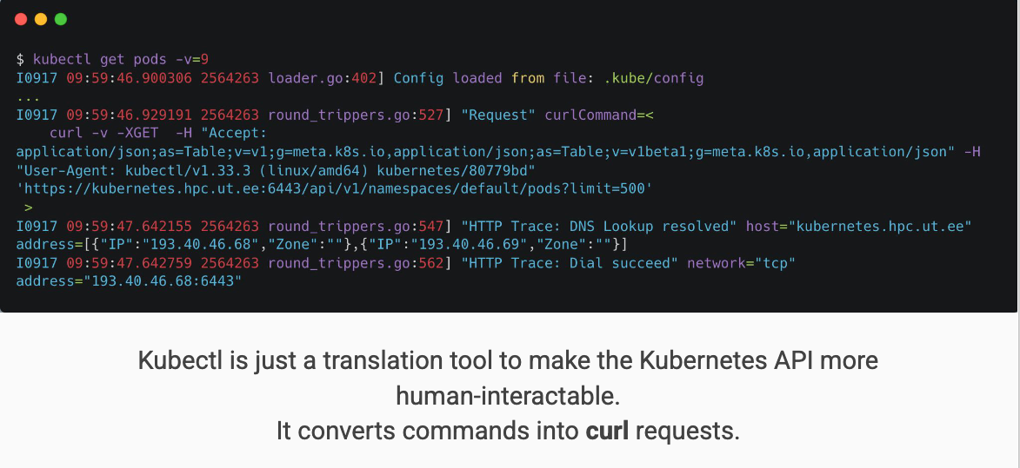
Kubernetes object: Kubectl

Slide 37
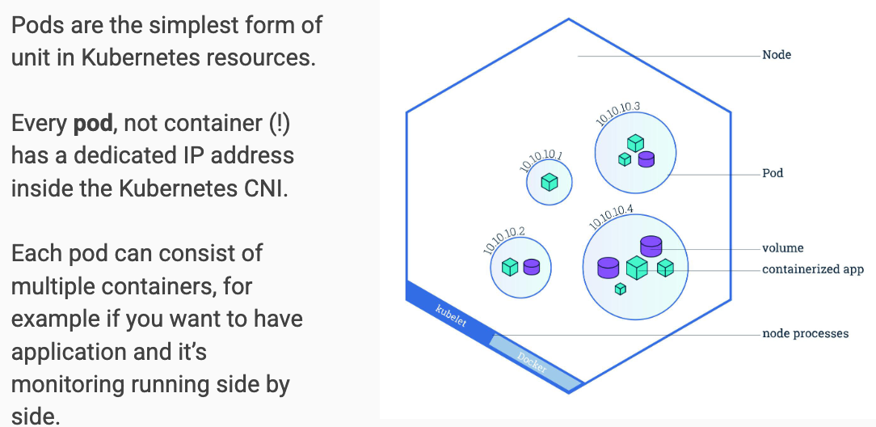
Kubernetes object: Pods

Slide 38
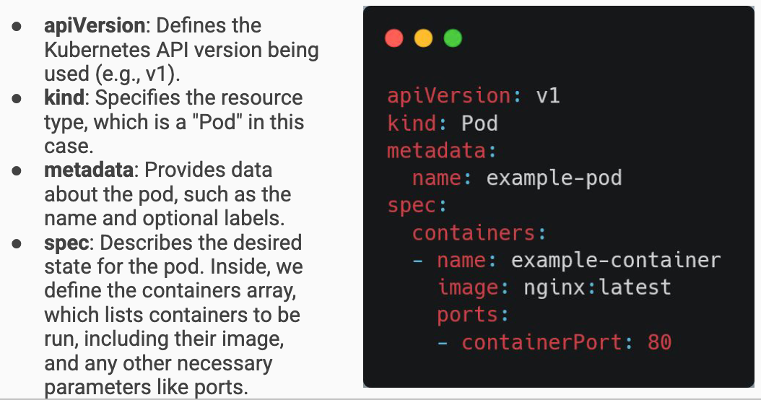
Kubernetes object: Pod manifest

Slide 39
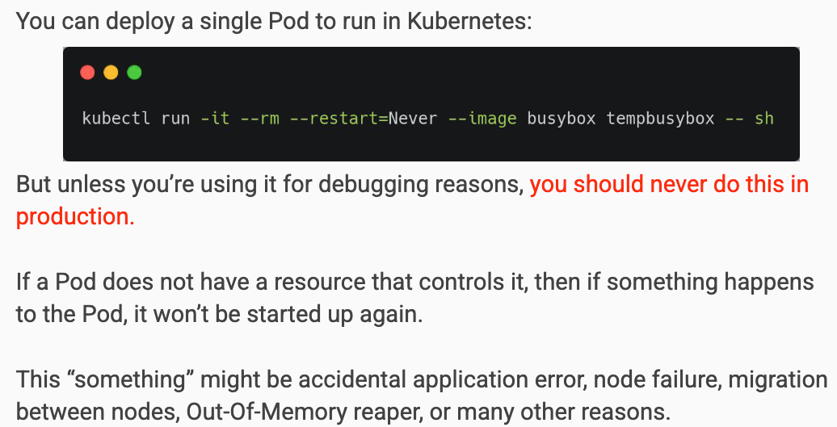
Kubernetes object: Pods with no controllers

Slide 40
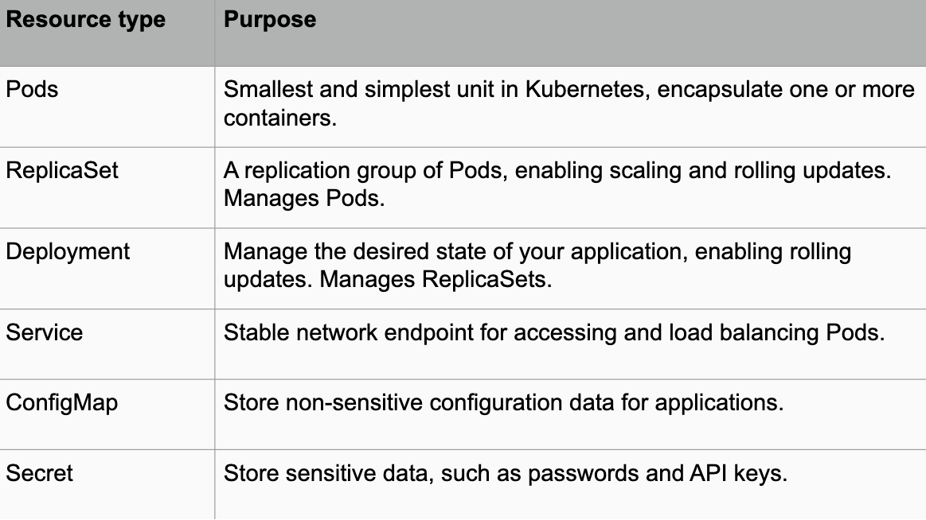
Kubernetes object: Resources
Notes:
Pods are a Kubernetes
resource. Sadly, one of the
simplest and most
straightforward of them.
All the resources together
represent the state of the
cluster and it’s workflows.
There are many built-in types
of resources, and you can
create new ones by making
CustomResourceDefinitions
(CRD).

Slide 41
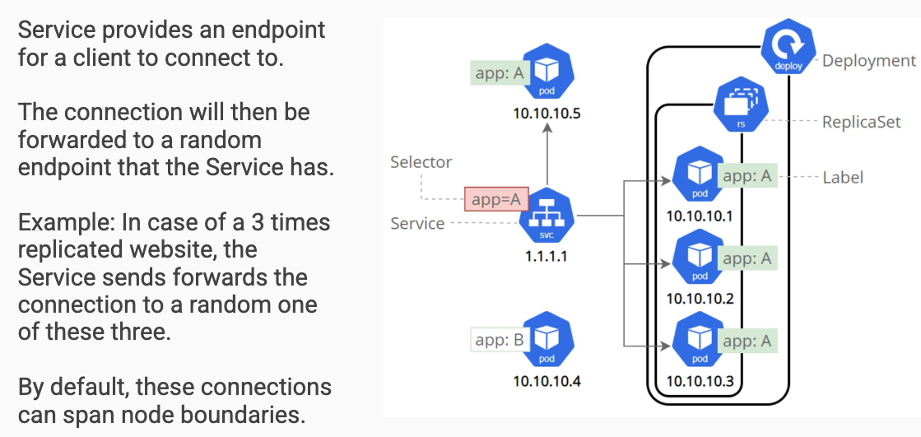
Kubernetes object: Service resource

Slide 42
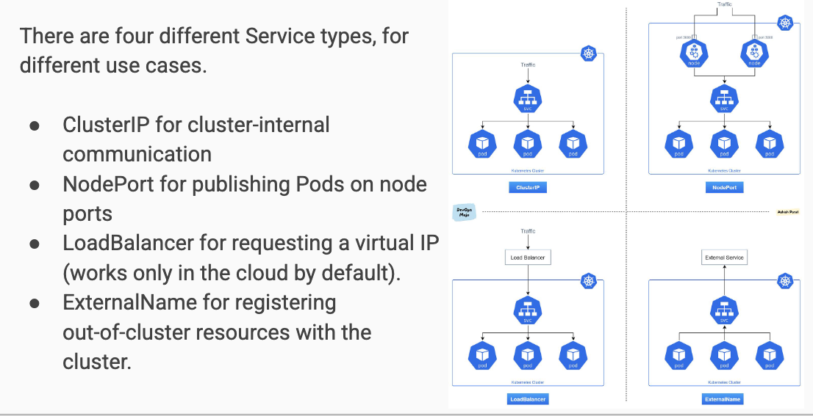
Kubernetes object: service resource type

Slide 43
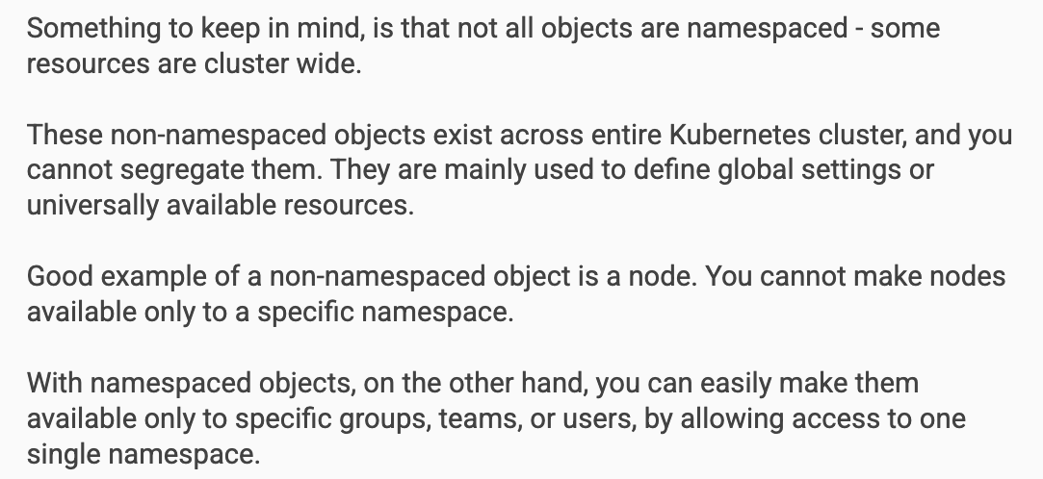
Kubernetes object: Namespaced & non-namespaced objects

Slide 44
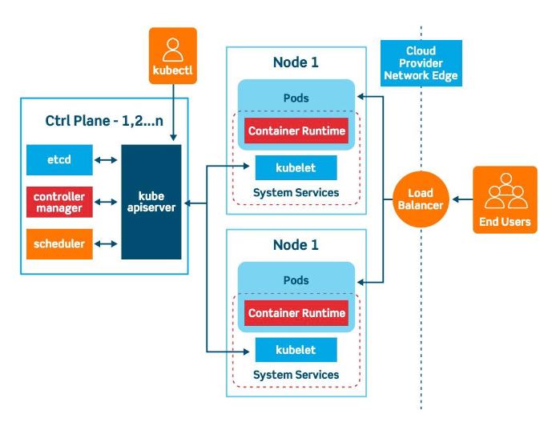
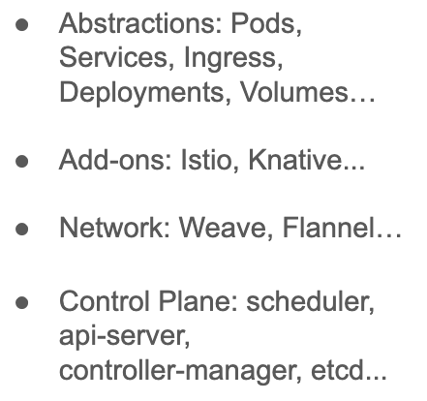
Kubernetes architecture
Notes:
这张图展示了 Kubernetes 的整体架构，其核心思想是：通过控制平面统一管理集群，通过工作节点运行容器化应用，实现应用的自动部署、调度和弹性扩缩容。
Kubernetes 主要由两部分组成：
第一部分是控制平面（Control Plane），负责集群的统一管理与决策。 用户通过 kubectl 向 API Server 提交应用部署请求。API Server 是集群的统一入口，etcd 负责存储集群状态和配置信息，Scheduler 负责为新创建的 Pod 选择合适的工作节点，Controller Manager 则持续监控集群状态，确保实际运行状态与用户定义的期望状态一致。
第二部分是工作节点（Worker Nodes），负责实际运行应用。 每个节点上的 kubelet 接收并执行控制平面的管理指令，通过容器运行时启动和管理 Pod。Pod 是 Kubernetes 中最小的可部署计算单元，可以包含一个或多个容器。
在访问层面，外部用户的请求经过负载均衡器分发到集群中的应用，实现服务访问与流量分配。
这张图最重要的是理解 Kubernetes 的三个核心机制：
集中控制、分布执行： 控制平面负责决策，工作节点负责执行。
声明式管理： 用户只需定义期望状态，Kubernetes 自动完成调度、部署和状态维护。
自动化与高可用： 当容器或节点出现故障时，Kubernetes 可以通过控制器和调度器重新创建或调度工作负载，维持应用的期望副本数量。
因此，Kubernetes 不仅是一个容器管理工具，更是云原生应用实现自动化编排、弹性扩展和持续运行的核心基础设施。

Slide 45
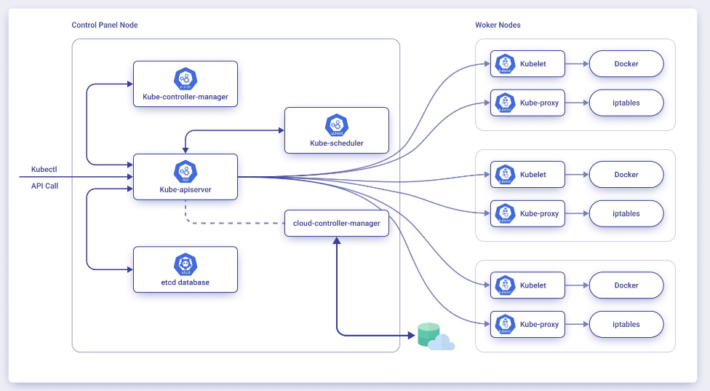
Kubernetes architecture diagram
Notes:
Kubernetes 架构组件与协同工作机制——解说词
这张图进一步展示了 Kubernetes 内部各组件之间的交互关系，重点关注控制平面与工作节点之间如何协作，以及 Kubernetes 如何实现容器网络管理和云基础设施集成。
首先，从左侧可以看到，API Server 是整个集群的通信枢纽。无论是用户通过 kubectl 发起操作，还是其他控制组件获取集群信息，通常都需要通过 API Server 完成交互，而不是直接操作各个工作节点。
其次，右侧展示了每个工作节点上的两个重要组件：Kubelet 和 Kube-proxy。
Kubelet 负责管理节点上的 Pod，并通过 Docker 等容器运行时启动和监控容器。Kube-proxy 则主要负责 Kubernetes Service 的网络转发规则，通过 iptables 等机制，将访问 Service 的请求转发到对应的 Pod，从而实现服务发现后的流量转发和负载分配。
这里需要注意，Docker 和 iptables 并不属于 Kubernetes 本身，而是 Kubernetes 可以利用的底层容器运行与网络技术。现代 Kubernetes 通常通过 containerd 或 CRI-O 等兼容 CRI 的容器运行时管理容器。
最后，图中还增加了 Cloud Controller Manager（云控制器管理器）。它负责连接 Kubernetes 与底层云平台，将云厂商提供的负载均衡器、节点管理和网络路由等基础设施能力接入集群。
例如，当用户创建一个 LoadBalancer 类型的 Service 时，云控制器管理器可以调用云平台 API，申请和配置外部负载均衡器。

Slide 46
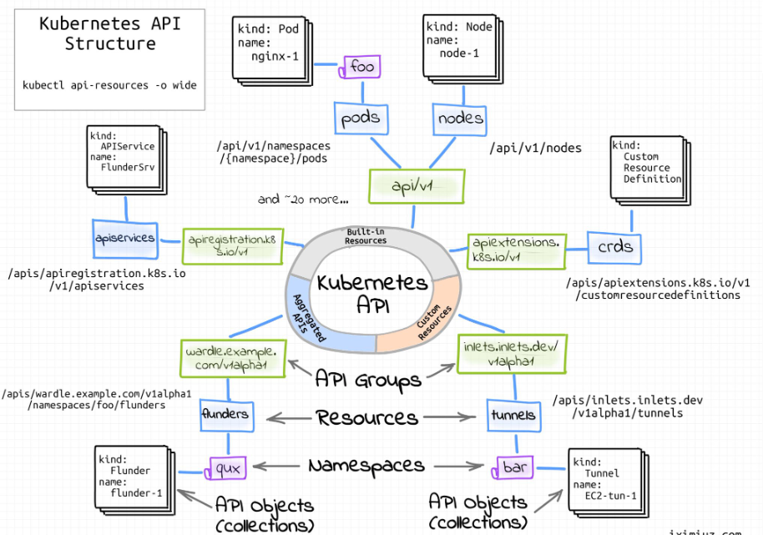
Kubernetes components: kube-apiserver
运行在控制平面（Control Plane）上，对外提供 REST API，默认使用 6443 端口。
作为整个集群的主要管理入口，接收并处理请求，同时更新 etcd 数据库中存储的资源对象状态。 协调 Kubernetes 其他组件、集群用户以及容器之间的通信与交互。
根据配置执行身份认证（Authentication）、权限授权（Authorization）和审计（Auditing），保障 API 访问的安全性与可追溯性。
Notes:
这张图展示了 Kubernetes API 的组织结构，重点不是 Kubernetes 如何管理集群，而是Kubernetes 如何通过统一的 API 体系描述和操作各种资源。
首先，Kubernetes 将集群中的管理对象抽象为 Resource（资源），例如 Pod、Node 和 Service。每种资源都有对应的 API 路径，用户可以通过标准 REST API 对这些资源执行查询、创建、更新和删除操作。
其次，Kubernetes 采用分层组织方式，将 API 划分为不同的 API Groups（API 组）。例如，Pod 和 Node 属于核心 API 组 /api/v1，而自定义资源定义 CRD 则属于 apiextensions.k8s.io API 组。这种设计避免了所有资源集中在同一个命名空间中，使 Kubernetes 能够持续扩展新的资源类型。
第三，图中展示了 Namespace（命名空间）的概念。Pod 等资源属于命名空间级资源，可以利用 Namespace 实现不同应用、团队或业务环境之间的逻辑隔离。而 Node 则属于集群级资源，不受 Namespace 限制。
最后，图中最值得关注的是 Custom Resource Definition（CRD，自定义资源定义）。Kubernetes 不仅支持内置资源，还允许开发者定义自己的资源类型，例如图中的 Flunder、Tunnel。开发者可以通过 CRD 将业务管理对象纳入 Kubernetes API，使其能够像 Pod 一样通过 kubectl 和 REST API 进行管理。
Kubernetes API 的核心价值在于提供统一、分层且可扩展的资源管理模型。

Slide 47
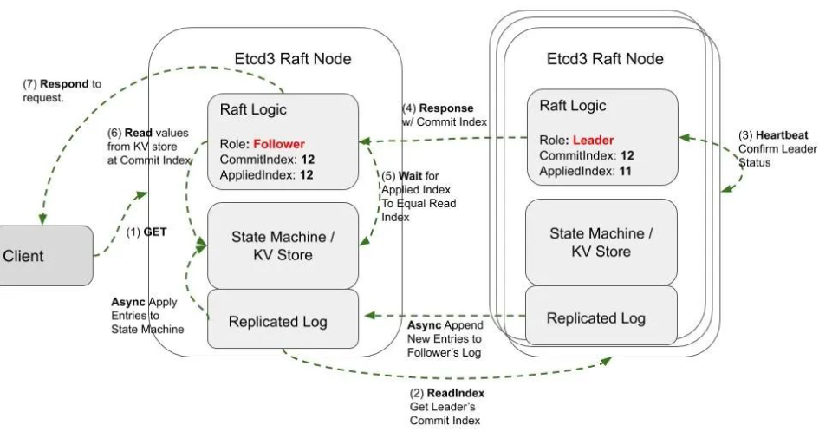
Kubernetes components: etcd分布式键值数据库
运行在控制平面节点（Control Plane Nodes）上，也可以部署在 Kubernetes 集群之外。
为集群中定义的所有资源和状态提供数据存储，采用可复制的键值存储（Replicated Key-Value Store）机制。
Kubernetes API Server 将资源对象保存到 etcd 中，etcd 负责在不同 etcd 节点之间复制数据，以保持数据的一致性。
为分布式数据库实例提供强一致性模型（Strong Consistency Model）。
etcd 的设计魅力在于其使用方式的简洁性。
Notes:
etcd 内部的 Raft 一致性机制，重点解释：当数据分布在多个节点上时，etcd 如何确保客户端读取到符合一致性要求的数据。
1. Raft 中的 Leader 与 Follower
图中展示了两个 etcd 节点，一个是 Leader（领导者），另一个是 Follower（跟随者）。
etcd 利用 Raft 共识算法协调多个数据库节点。Leader 负责协调日志复制和提交，Follower 接收 Leader 同步的日志，并将已提交的日志应用到本地状态机。
每个 etcd 节点主要包含三个组成部分：
Raft Logic： 负责领导者选举、日志复制以及提交状态管理。
Replicated Log： 保存需要在集群中复制的操作日志。
State Machine / KV Store： 将已提交的日志应用到本地键值数据库，形成可以查询的数据状态。
2. 客户端读取数据的过程
图中展示的是客户端向 Follower 发起一次具有线性一致性要求的 GET 请求。
整个过程可以分为七个步骤：
步骤操作作用1Client 向 Follower 发送 GET 请求发起数据读取2Follower 通过 ReadIndex 获取 Leader 的 Commit Index确定读取需要达到的已提交日志位置3Leader 通过 Heartbeat 确认自己的领导者身份确保 Leader 仍具有合法的领导权4Leader 返回 Commit Index告知 Follower 一致性读取所需的日志位置5Follower 等待 Applied Index 达到指定位置确保本地状态机已经应用相应的已提交日志6Follower 从本地 KV Store 读取数据获取符合一致性要求的数据7Follower 向 Client 返回结果完成读取请求
这里最值得关注的是第 5 步：Follower 不能仅因为本地存在数据就立即返回，而是必须确保状态机已经应用到所需的提交位置。
例如，图中的 Follower 已经将日志应用到了索引 12，而 Leader 的已提交索引也是 12。因此，在完成 Leader 有效性确认后，Follower 可以直接从本地读取数据，而无须等待额外的日志应用。
需要注意，图中展示的是线性一致性读取流程。etcd 也支持一致性保证较弱、可能返回旧数据的 Serializable Read。
3. 异步日志复制与状态机更新
图中的实线箭头还展示了两个后台过程：
Leader 将新的日志条目复制到 Follower 的 Replicated Log。
Follower 将已经提交的日志应用到本地 State Machine，更新 KV Store。
其中，日志已提交（Committed）与日志已应用（Applied）是两个不同的概念。
Committed 表示日志已经满足 Raft 的提交条件；Applied 表示日志对应的操作已经真正执行并反映在本地数据库中。
这也解释了为什么 etcd 需要同时维护 Commit Index 和 Applied Index。

Slide 48
Kubernetes components: controller manager
运行在控制平面节点（Control Plane Nodes）上。
持续通过 API Server 获取集群的期望状态，并将其与当前实际状态进行比较。如果检测到两者存在差异，控制器管理器便会采取相应措施，使实际状态逐步恢复到期望状态。
在节点发生故障后，触发故障节点上的 Pod 清理及替代 Pod 的创建，并由调度器将新 Pod 分配到其他可用节点；或者根据管理员新提交的资源定义创建相应的资源等。
Notes:
核心作用：持续监控和协调集群状态，通过控制循环（Reconciliation Loop）确保实际状态与期望状态保持一致。

Slide 49
Kubernetes components: scheduler
运行在控制平面节点（Control Plane Nodes）上。
持续通过 API Server 检查尚未调度的工作负载（Pod），并根据特定的调度条件，将这些 Pod 分配到合适的工作节点（Worker Nodes）上。
在调度过程中，调度器会综合考虑以下因素：
  资源需求： 单个 Pod 及多个 Pod 的整体资源需求，如 CPU、内存等。
  硬件、软件及策略约束： 节点的硬件配置、软件环境以及调度策略限制。
  数据本地性（Data Locality）： 优先考虑数据所在位置，减少跨节点的数据传输开销。
  工作负载间干扰： 避免不同应用之间产生严重的资源竞争和性能干扰。
  任务截止时间（Deadlines）： 在具备相应调度机制时，考虑任务的时间约束。
Notes:
核心作用：根据资源需求与调度约束，为 Pod 选择合适的运行节点，实现集群资源的合理分配。

Slide 50
Kubernetes components: kublet
运行在所有需要执行工作负载的节点上，包括允许部署工作负载的控制平面节点（Control Plane Nodes）。
负责监听并获取来自控制平面的指令，将这些指令转换为本地容器运行时或操作系统需要执行的具体任务，例如容器管理、网络配置和文件系统操作等。
此外，Kubelet 还负责节点注册、Pod 的创建与删除，以及运行状态上报。它持续收集节点和容器的运行状态信息，并通过 API Server 向控制平面报告。
Notes:
核心作用：Kubelet 是 Kubernetes 在每个节点上的执行代理，负责将控制平面的调度决策转化为实际的容器运行操作，并持续监控和报告 Pod 与节点的运行状态。

Slide 51
Kubernetes components: kube-proxy
运行在所有需要处理网络通信的节点上，包括运行工作负载的控制平面节点（Control Plane Nodes）。
负责处理 Kubernetes 集群内部及外部的网络通信，主要实现 Service 的网络访问与流量转发。
通常涉及以下网络功能：
  防火墙规则（Firewall Rules）： 通过操作系统的网络规则实现流量匹配和转发。
  节点间通信（Node-to-Node Communication）： 支持跨节点的服务流量转发。
  Pod 间通信（Pod-to-Pod Communication）： 支持通过 Service 访问不同节点上的 Pod。
  端口转发（Port-to-Pod Routing）： 将节点端口或 Service 端口接收到的流量转发至目标 Pod。
Notes:
Kube-proxy 并不是 Kubernetes 集群运行的绝对必要组件。某些容器网络接口（CNI）解决方案，例如采用 eBPF 技术的 Cilium，可以绕过或替代 Kube-proxy，实现 Service 网络转发功能。
核心作用：Kube-proxy 通过维护节点上的网络转发规则，将访问 Kubernetes Service 的流量分发到对应的后端 Pod，实现服务访问和负载均衡。
注：严格来说，Pod 网络连通性和跨节点路由主要由 CNI 网络插件及底层网络实现，Kube-proxy 主要负责 Service 层面的流量转发与负载均衡。

Slide 52
Kubernetes components: CNI
1. CNI（Container Network Interface，容器网络接口）是 Kubernetes 用于标准化容器网络插件接入的一套规范。
由于不同 Kubernetes 集群具有不同的网络需求、部署环境和技术挑战，因此存在多种 CNI 实现方案，它们采用的底层网络技术也各不相同。
CNI 的主要作用是提供一个标准化接口，使不同的网络软件能够与容器运行环境集成，实现容器和 Pod 的网络连接。
2. CNI 网络软件的主要功能
容器与 Pod 通信： 实现容器之间、Pod 之间以及跨节点 Pod 之间的网络连通。
网络策略执行： 根据网络策略控制通信行为，例如实施访问控制和防火墙规则。
节点间网络管理： 支持跨节点通信，并根据具体插件提供网络安全、监控和流量管理功能。
需要注意，CNI 是接口规范，不同 CNI 插件提供的网络能力并不完全相同。
3. 三种典型的 CNI 网络插件
Flannel | 简单、轻量、易于部署 | 创建覆盖整个 Kubernetes 集群的扁平化 Pod 网络
Calico | 功能丰富，兼顾网络性能与安全性 | 支持网络策略、路由管理和灵活的网络部署方式，也支持 Kubernetes 之外的工作负载
Cilium | 基于 eBPF 技术，具有丰富的高级网络能力 | 支持高性能网络转发、网络安全、流量可观测性和网络指标监控
Notes:
CNI is Kubernetes’ way to standardize network providers. As different clusters
have unique needs, requirements and issues, there are different CNI options
utilizing a broad set of complicated technologies.
The job of the CNI is to provide an interface, with which any networking
software can connect and communicate.
The network software takes care of the following:● Container-to-container, pod-to-pod communications.● Enforcing policies, for example firewall rules.● Node-to-node communications, security, monitoring.
There are many CNI options, but you definitely need to be aware of three of
them:● Flannel - a very simple and straightforward CNI, which creates a flat
network that spans all the nodes.● Calico - a very complicated CNI engine with a lot of performance,
networking and security options. Also supports other platforms on top of
Kubernetes.● Cilium - an even more complicated CNI engine, which leverages eBPF. This
makes it very performant and secure. It also provides a lot of advanced
networking options, extra visibility and metrics.

Slide 53
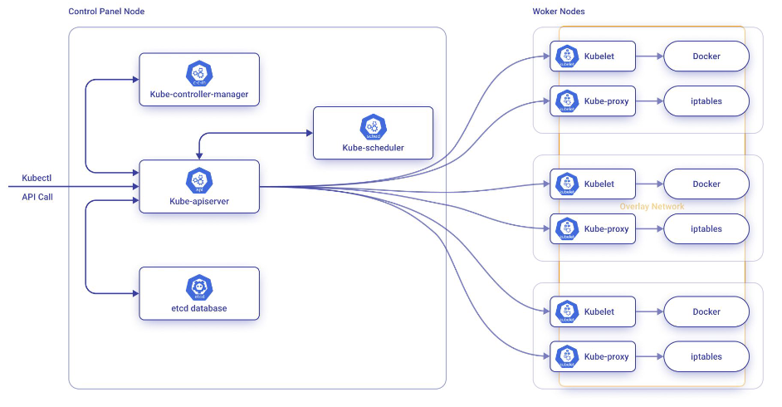
Kubernetes components: CNI
Notes:
这张图展示了 Kubernetes 如何通过 CNI 网络插件，将分布在不同物理节点上的容器连接成统一的集群网络。
我们重点观察右侧三个 Worker Node。每个节点都运行着自己的容器和网络组件，但这些容器可能分布在不同服务器上，甚至处于不同的物理网络中。
那么，位于不同节点上的 Pod 如何直接通信呢？
这就是 CNI 网络插件需要解决的核心问题。
首先，当 Kubernetes 在某个节点上创建 Pod 时，节点上的容器运行时会通过 CNI 接口调用网络插件，为 Pod 配置网络环境，例如分配 IP 地址、创建网络接口以及设置路由规则。
其次，图中的橙色区域表示 Overlay Network（覆盖网络）。它在底层物理网络之上构建一个逻辑网络，使不同节点上的 Pod 能够通过统一的网络地址体系进行通信。
例如，Node 1 上的 Pod A 需要访问 Node 3 上的 Pod B，网络插件可以根据目标 Pod 的 IP 地址，利用 VXLAN 等隧道封装技术，将数据包通过底层节点网络传输到 Node 3，再转发给 Pod B。
这里要特别强调：Overlay Network 是一种网络实现方式，而不是 CNI 的唯一实现方式。 例如，Calico 和 Cilium 也可以根据部署环境采用不依赖覆盖隧道的路由方案。
此外，图中还展示了 Kube-proxy 与 iptables 的关系。Kube-proxy 主要负责 Service 的流量转发，而 CNI 网络插件主要负责 Pod 的网络连接和跨节点通信。两者相互配合，使 Kubernetes 应用能够通过 Service 访问不同节点上的 Pod。
现代网络方案还可以进一步整合这些功能。例如，Cilium 能够利用 eBPF 实现 Service 转发，在特定配置下替代 Kube-proxy。

Slide 54
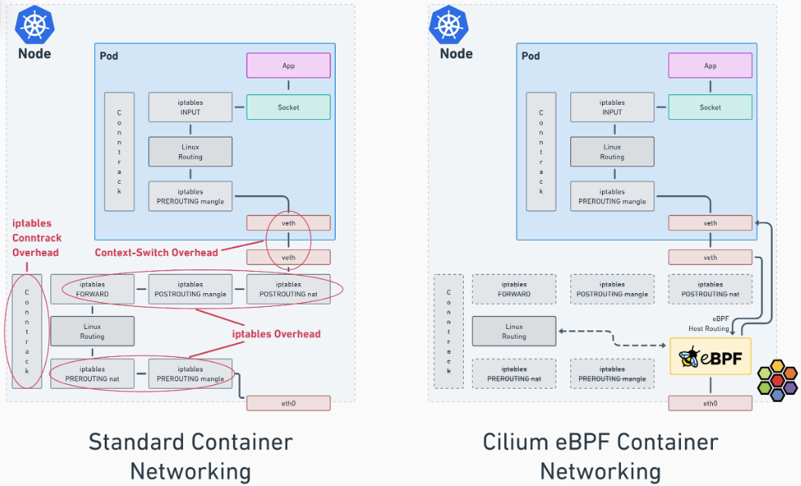
Kubernetes components: CNI
Notes:
左图中用红色标注了传统容器网络的三个主要开销：
1. Context-Switch Overhead（上下文切换开销）
数据包需要经过不同网络处理阶段，可能产生额外的处理开销。
2. iptables Overhead（iptables 规则处理开销）
数据包经过多个 iptables 处理链时，需要进行规则匹配、修改和转发，增加网络处理成本。
3. iptables Conntrack Overhead（连接跟踪开销）
Linux 通过 Conntrack 维护网络连接状态，在高并发网络通信场景下可能带来额外的 CPU 和内存开销。
三、这张图的核心结论
传统容器网络主要依赖 Linux 网络协议栈、iptables 和连接跟踪机制处理流量；Cilium 则利用 eBPF 技术，将部分网络处理逻辑直接放到 Linux 内核中的可编程执行点，从而减少不必要的网络处理路径和规则匹配开销，提高容器网络性能。
需要注意：eBPF 并不意味着完全绕过 Linux 网络协议栈，也不意味着所有场景下都能消除连接跟踪或上下文切换开销。具体性能取决于 Cilium 的运行模式和网络配置。

Slide 55
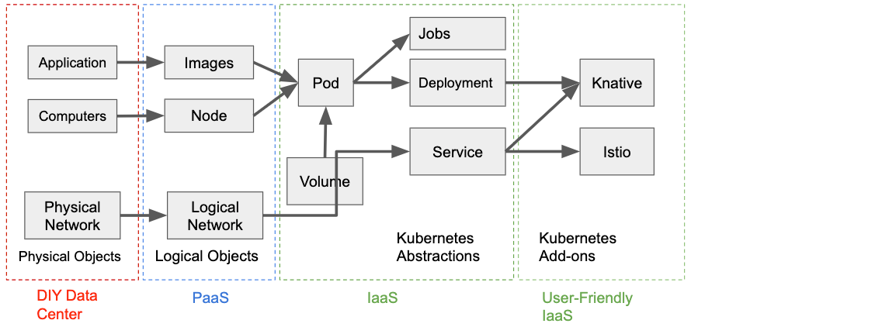
Kubernetes: data panel
控制面维护集群期望状态，数据面在节点上运行实际工作负载
Notes:
这张图从另一个角度展示了 Kubernetes 的价值：它不仅提供容器编排能力，还通过一系列资源抽象，将底层计算、存储和网络资源转化为开发者可以直接使用的应用服务。
图中从左到右可以分为四个层次。
1. Physical Objects：物理资源层
最左侧是传统数据中心的基础设施，包括应用程序、物理服务器和物理网络。
在传统部署模式下，开发者往往需要关注应用运行在哪台服务器上、服务器如何连接网络，以及应用依赖哪些基础设施。
2. Logical Objects：逻辑资源层
第二层展示了物理资源向逻辑资源的转化：
Application → Images： 将应用程序及其运行依赖打包成容器镜像。
Computers → Node： 将物理服务器或虚拟机抽象为 Kubernetes 节点。
Physical Network → Logical Network： 将底层物理网络抽象为支持容器通信的逻辑网络。
这一层的意义是将应用与特定的物理运行环境解耦，使应用能够在不同基础设施之间迁移和部署。
3. Kubernetes Abstractions：Kubernetes 资源抽象层
第三层是这张图的重点。
Kubernetes 并不是直接将应用部署到服务器，而是通过不同类型的资源对象描述应用的运行需求和生命周期。
Kubernetes 资源核心作用Pod将一个或多个紧密关联的容器组织为一个运行单元Deployment管理长期运行的无状态应用及其副本、更新和回滚Job管理需要执行完成的批处理任务Service为一组动态变化的 Pod 提供稳定的网络访问入口Volume为 Pod 中的容器提供数据存储能力
这里可以引导学生思考：为什么 Kubernetes 需要 Deployment、Job 和 Service，而不是只有 Pod？
因为不同应用具有不同的运行需求。例如，Web 服务通常需要长期运行，而数据处理任务可能只需要执行一次。Kubernetes 通过不同的资源抽象，为这些应用提供相应的生命周期管理机制。
因此，Pod 解决应用如何运行的问题，Deployment 和 Job 解决应用如何被管理的问题，Service 解决应用如何被访问的问题。

Slide 56
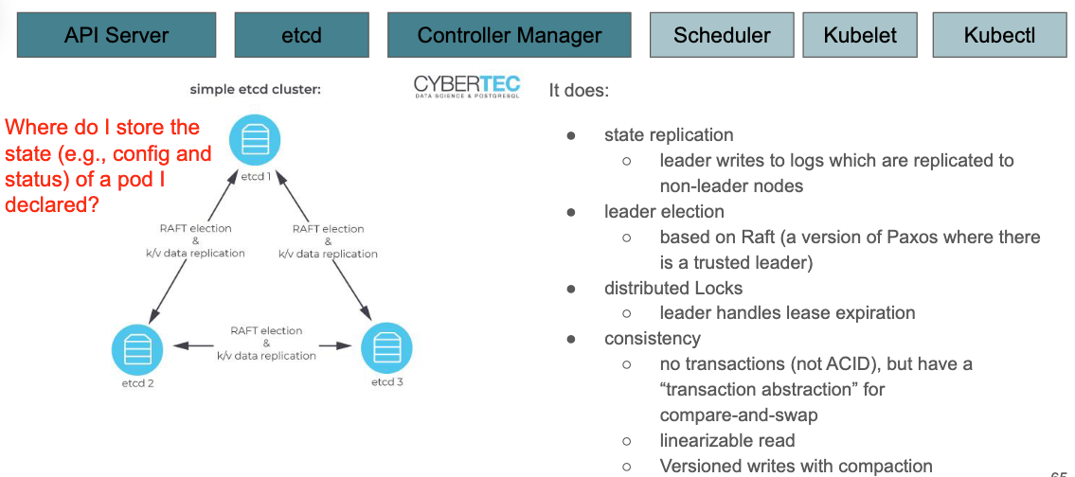
Kubernetes: control panel
控制面维护集群期望状态，数据面在节点上运行实际工作负载
Notes:
这张图进一步介绍了 etcd 在 Kubernetes 中的高级功能。与前面 Raft 算法的工作流程不同，本页重点关注：etcd 如何利用分布式存储机制，为 Kubernetes 提供高可用、分布式锁、事务和数据版本管理等能力。
1. 三节点 etcd 集群：为什么通常采用奇数个节点？
图中左侧展示了一个由三个 etcd 节点组成的集群。
三个节点之间通过 Raft 协议进行协调，共同维护集群的数据状态。
这里需要强调一个重要概念：多数派（Quorum）。
对于一个包含 N 个节点的 etcd 集群，形成多数派所需的节点数量为：
Quorum=⌊N2⌋+1Quorum=\left\lfloor\frac{N}{2}\right\rfloor+1 例如：
etcd 节点数量多数派数量可容忍故障节点数110220321532743
因此，三个节点能够容忍一个节点故障，而两个节点不能在一个节点故障后继续形成多数派。
这也是生产环境中常见的 etcd 集群通常采用三个或五个节点的重要原因。
2. Distributed Locks：分布式锁
右侧提到了 Distributed Locks（分布式锁）。
在分布式系统中，多个节点可能同时竞争同一项资源。例如，多个服务实例同时尝试执行一项只能运行一次的任务。
如果没有协调机制，就可能出现重复执行或数据冲突。
etcd 可以利用 Lease（租约）和原子事务等机制构建分布式锁。
例如：
服务 A 获得某个资源的锁。
服务 B 尝试获得同一个锁，需要等待。
服务 A 完成操作后释放锁。
如果服务 A 意外崩溃，且不再续租，租约到期后锁可以被释放。
需要注意，分布式锁并不是由 Raft Leader 直接为每个业务请求分配的，而是利用 etcd 提供的租约、事务和一致性存储能力实现的。
3. Compare-and-Swap：原子条件更新
图中提到的 Compare-and-Swap（CAS，比较并交换）是 etcd 的另一项重要能力。
假设某个共享变量的当前值为：
task_status = pending
服务 A 和服务 B 同时准备执行同一个任务。
为了避免重复执行，可以采用 CAS 操作：
IF task_status == pending THEN task_status = running
只有满足条件的事务才能成功执行更新。
这样就能避免多个服务同时修改相同数据而产生冲突。
实际上，etcd v3 提供了原子事务 API（Txn），支持基于键值或版本的条件判断，并原子执行相应操作。
4. Versioned Writes：数据版本管理
这也是本页值得强调的内容。
etcd 不仅存储数据，还维护数据的修订版本（Revision）。
例如：
Revision操作数据状态10创建 Podreplicas = 211更新配置replicas = 312修改配置replicas = 5
借助多版本并发控制（MVCC），etcd 可以维护不同修订版本对应的数据状态。
这使 Kubernetes 能够利用资源版本识别数据变化，并支持基于版本的并发更新控制。
但是，历史版本不能无限保留，否则会持续占用存储空间。因此，etcd 提供 Compaction（历史版本压缩）机制，用于清理不再需要的旧修订版本。
这里的 Compaction 主要针对 MVCC 历史版本，不应与 Raft 日志压缩或底层存储空间整理完全混为一谈。

Slide 57
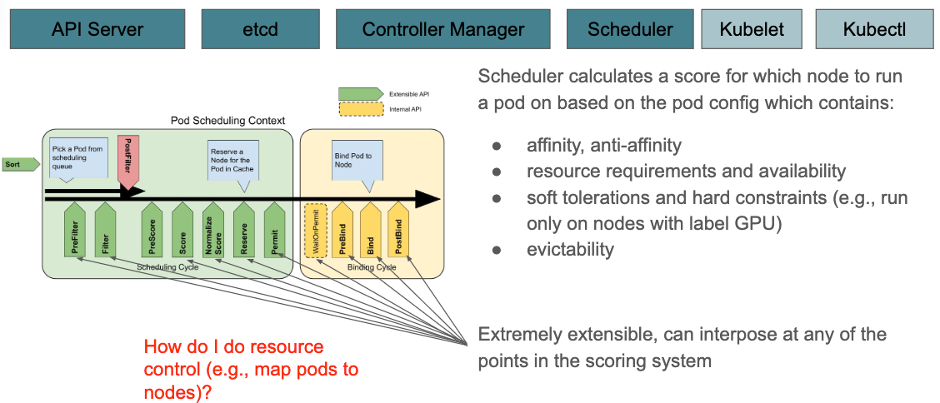
Kubernetes: control panel
控制面维护集群期望状态，数据面在节点上运行实际工作负载
Notes:
前面已经介绍了 Scheduler 的基本功能，即为 Pod 选择合适的工作节点。这张图进一步揭示了一个更重要的问题：
当集群中存在多个可用节点时，Kubernetes 如何决定将 Pod 放在哪个节点上？
Kubernetes 并不是简单地随机分配 Pod，而是通过一套可扩展的调度框架（Scheduling Framework），完成节点筛选、评分、资源预留和最终绑定。
图中将整个调度过程划分为两个阶段：
Scheduling Cycle（调度周期）： 选择合适的节点。
Binding Cycle（绑定周期）： 将 Pod 正式绑定到选定节点。
第一阶段：Scheduling Cycle（调度周期）
这一阶段可以概括为：先排除不符合要求的节点，再从符合条件的节点中选择最合适的节点。
PreFilter对 Pod 的资源需求和调度约束进行预处理Filter过滤不符合 Pod 运行条件的节点PostFilter当没有合适节点时，尝试通过抢占等机制解决调度失败问题PreScore为后续节点评分进行准备Score根据调度策略为候选节点评分NormalizeScore对不同评分插件的结果进行归一化处理Reserve为 Pod 预留调度框架中的资源状态Permit根据特定调度策略决定是否允许 Pod 继续进入绑定流程
Filter：哪些节点可以运行这个 Pod？2. Score：哪个节点更适合这个 Pod？
三、第二阶段：Binding Cycle（绑定周期）
选择好节点之后，并不意味着 Pod 已经开始运行。
Kubernetes 还需要完成绑定流程。
1. WaitOnPermit（等待许可）
某些调度策略可能要求 Pod 等待特定条件满足，例如需要一组相互关联的 Pod 同时获得调度许可。
这类机制可以用于实现更复杂的协同调度需求。
2. PreBind（绑定前处理）
执行正式绑定前的必要操作，例如某些存储卷相关的绑定处理。
3. Bind（绑定）
通过 API Server 将 Pod 与选定节点关联，正式确定 Pod 的运行位置。
4. PostBind（绑定后处理）
执行绑定成功后的附加处理，例如通知相关扩展插件。
这里应区分两个概念：
Scheduler 决定 Pod 运行在哪里，而 Kubelet 负责让 Pod 真正在该节点上运行。

Slide 58
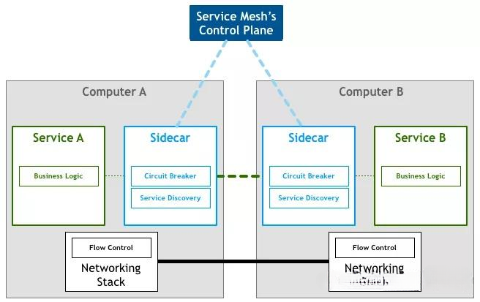
Service Mesh
SideCar的作用就是实现服务框架的各项功能。
Control Plane 是用来从全局的角度上控制 SideCar 的，负责所有SideCar的注册，它存储一个统一的路由表，帮助各个 SideCar进行负载均衡和请求调度。它收集所有SideCar的监控信息和日志数据。
Notes:
SideCar的作用就是实现服务框架的各项功能：
传统的微服务架构中，各种服务框架的功能（例如：服务发现、负载均衡、限流熔断等）都代码逻辑或多或少的都需要耦合到服务实例的代码里，给服务实例增加了很多无关业务的代码，也带来了复杂度。
有了SideCar之后，服务节点只做业务逻辑自身的功能，服务之间的调用交给了SideCar，由SideCar去注册服务、去做服务发现、去做请求路由、去实现熔断限流、去做日志统计。
Control Plane：
那么在这种新的微服务架构中，所有的 SideCar 组成在一起形成的大型的服务网格并不是完全自治的，它还需要一个统一的控制节点，也就是 Control Plane。
Control Plane 是用来从全局的角度上控制 SideCar 的，负责所有SideCar的注册，它存储一个统一的路由表，帮助各个 SideCar进行负载均衡和请求调度。它收集所有SideCar的监控信息和日志数据。
它就相当于 Service Mesh架构的大脑。Control Plane 控制着 SideCar 来实现服务治理的各项功能。

Slide 59
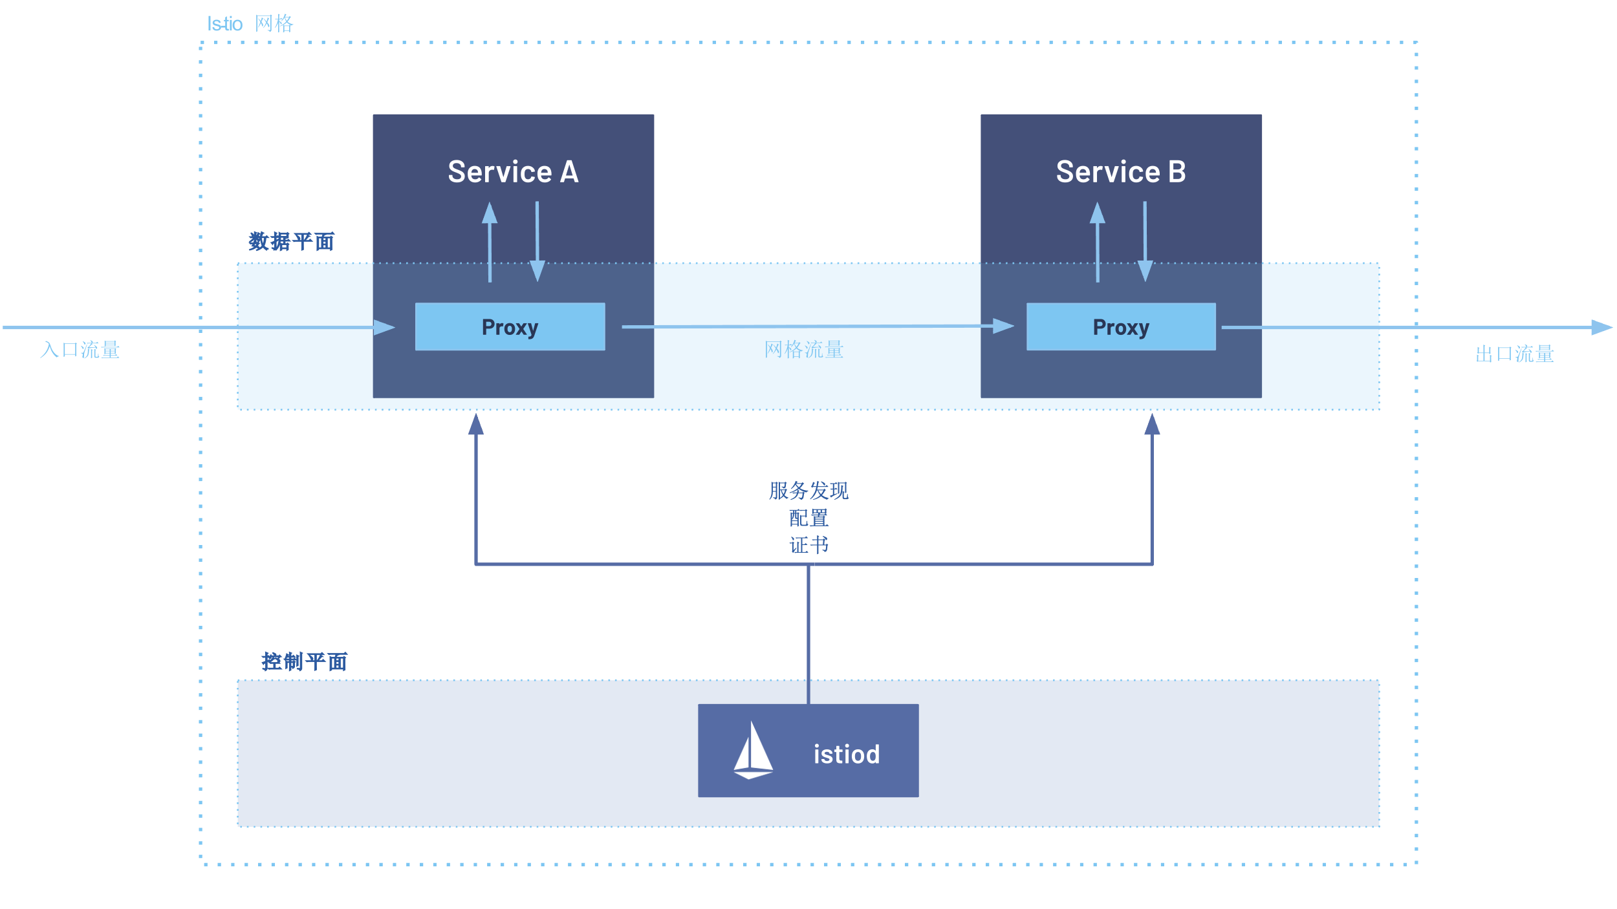
Istio服务网格
Istio 服务网格从逻辑上分为数据平面和控制平面 。
数据平面 由一组被部署为 Sidecar 的智能代理（Envoy） 组成。这些代理负责协调和控制微服务之间的所有网络通信。 它们还收集和报告所有网格流量的遥测数据。
控制平面 管理并配置代理来进行流量路由。

Slide 60
Service Mesh 四类核心能力
能力 | 典型功能
Traffic Management | Routing、Load Balancing、Traffic Splitting、Retry、Timeout
Security | mTLS、Service Identity、Authentication、Authorization
Reliability | Circuit Breaking、Failure Handling、Rate Limiting
Observability | Metrics、Traffic Telemetry、Tracing、Monitoring

Slide 61
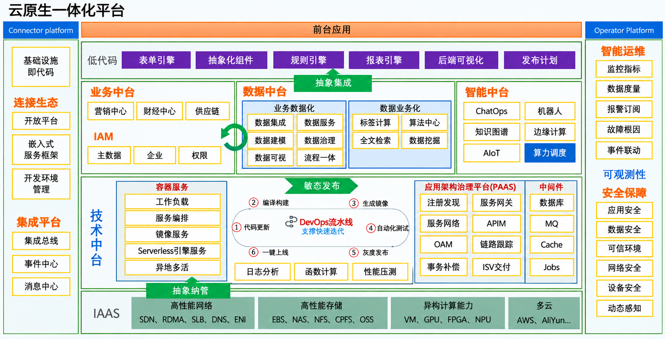
云原生赋能平台解决方案

